Slide 1
共享 共创 共赢
市场动态和芯讯通产品布局
2022年9月

Slide 2
Part1：市场动态

Slide 3
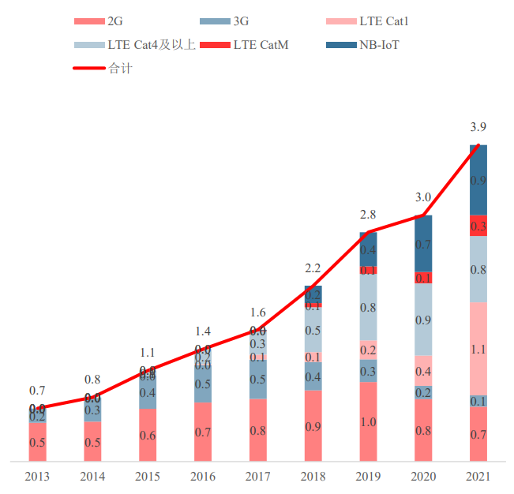
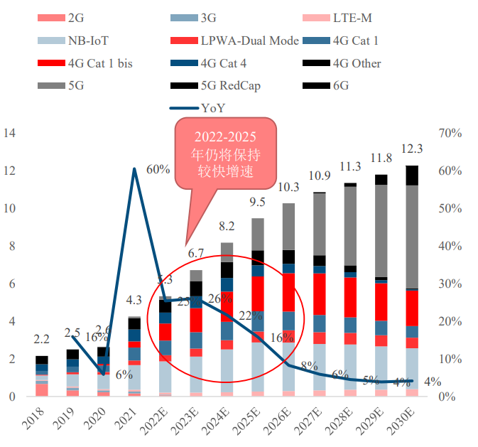
全球蜂窝模组市场依然保持迅猛增长
2013-2021全球蜂窝通信模组出货量（亿片）
全球蜂窝通信模组市场出货量预测（亿片）
来源：TSR

Slide 4
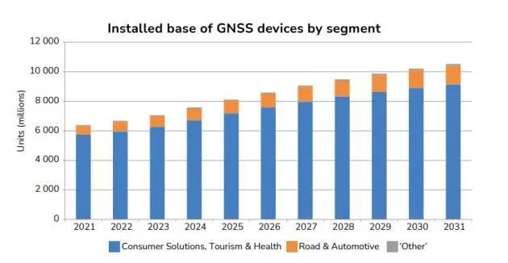
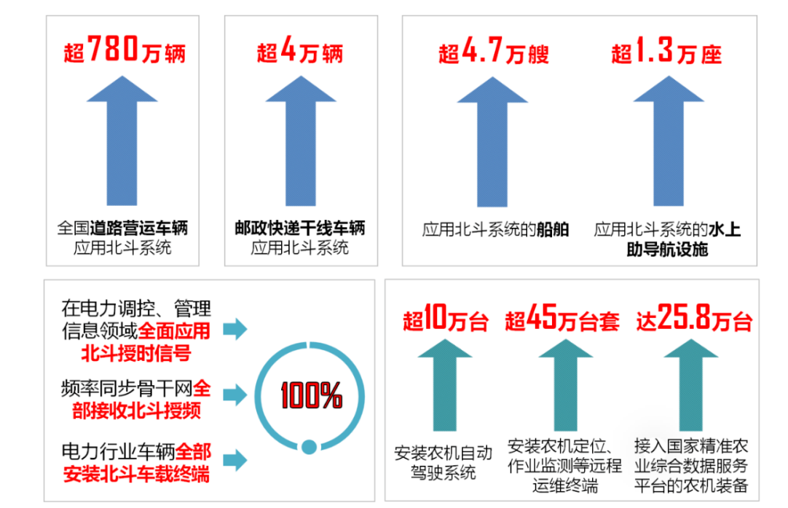
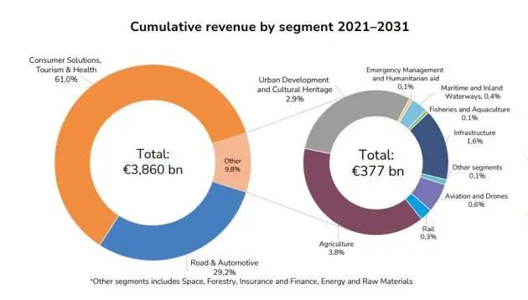
位置服务市场需求呈现不断增长态势
国内卫星导航与位置服务市场需求继续保持稳定增长态势
消费解决方案和道路应用在所有其他细分市场中占主导地位，预计2021-2031年将超过90％
在道路应用领域，大部分收入将来自于导航（车载系统（IVS））、紧急援助、ADAS以及车队管理的设备，它们将成为推动面向GNSS道路应用和服务的主要驱动力

Slide 5
市场机会与挑战
市场机遇
市场挑战
2G/3G退网加速推进，LPWA/Cat.1国内外出货量呈现更迅猛的成长，加快推进低成本LPWA和Cat.1方案争取更大市场份额，其中中低速市场占据60%份额
5G网络和技术标准不断完善，5G方案不断迭代成熟和优化，逐渐呈现出5G爆发市场
4G依然为未来5-10年主力市场，持续推进国产化和低成本方案，LTE Cat.1 进入白热竞争市场，细化垂直市场
汽车网联和智能座舱已然成为未来尤为重要的市场，高算力的智能模组和5G+V2X产品将会成为巨大的市场热点
5G+AIOT以及高集成度的智能方案成为未来高端市场新兴的热点
位置服务，高精度服务需求不断增加，与蜂窝模组产品形成很好的互补产品线，提升方案整体竞争力
汇率震荡和叠加通货膨胀
上游芯片商平台切换时间短，波及市场竞争激烈
疫情带来的不确定性和复杂性
多重因素加持导致许多细分市场需求持续萎靡
低端市场持续承压，急需提升中高市场和产品线份额
市场动态变化快，需加快节奏提前做市场布局

Slide 6
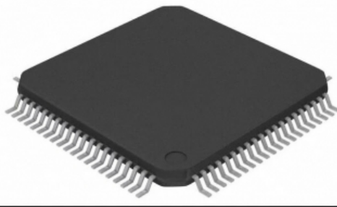
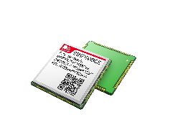
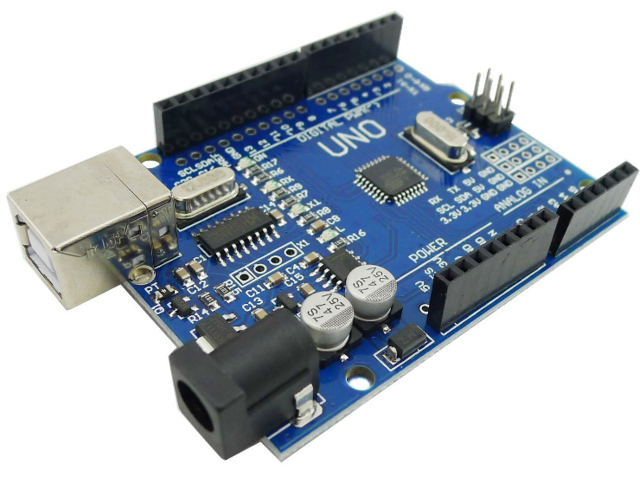
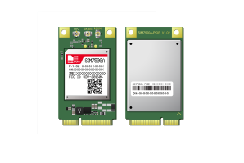
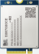




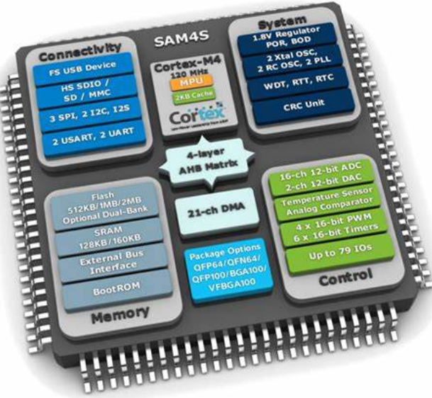
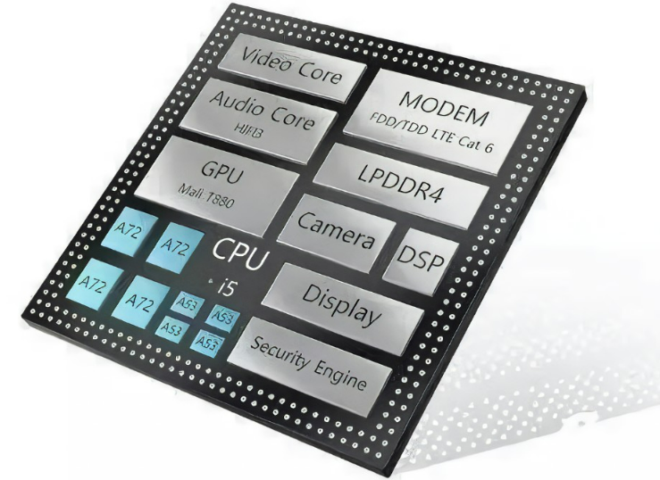
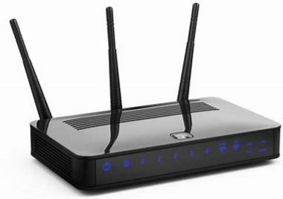





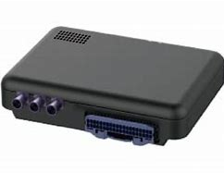
针对不同应用场景推荐不同方案
中低速场景
中高速场景
智能模组方案
（高算力）
Android
RIL driver
Modem

Slide 7

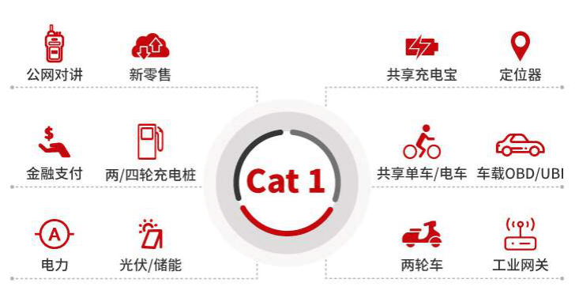
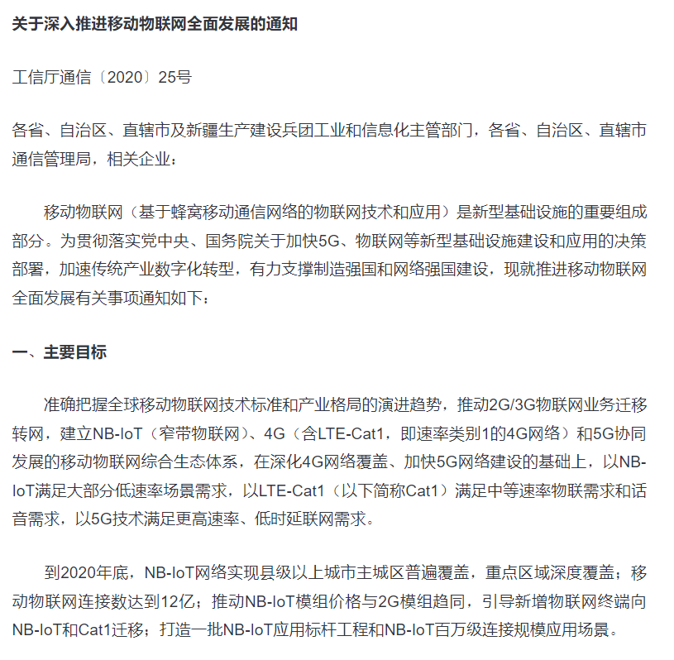
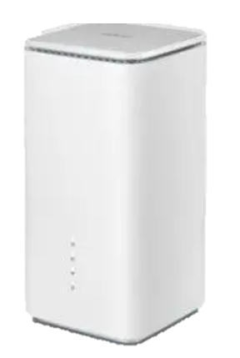
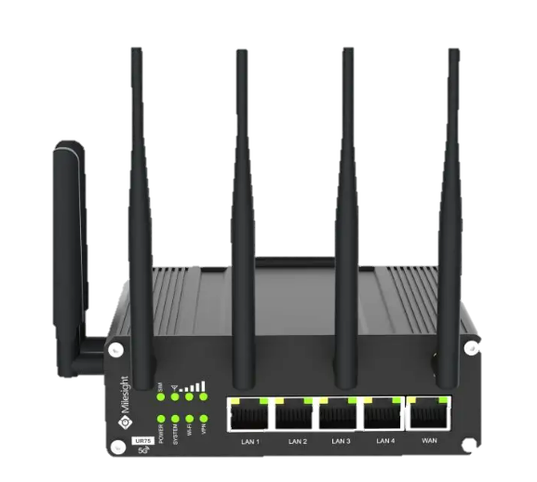
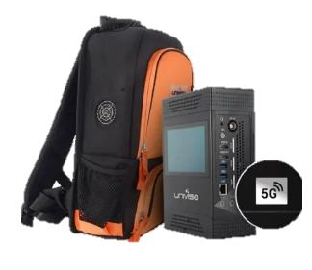
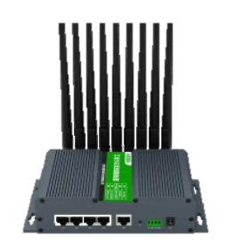
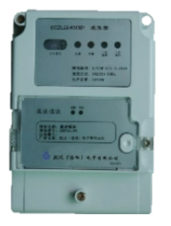
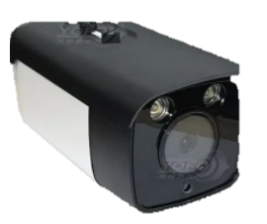
市场热点- 运营商政策加持推动物联网蓬勃发展
5G
宽带接入类
视频类
智能制造类
智慧电力类
家庭/企业
工业
4K/8K 视频
AR/VR
云游戏
高精度授时
5G LAN
5G+TSN
网络切片
uRLLC增强
NPN
无线宽带
WTTX

Slide 8
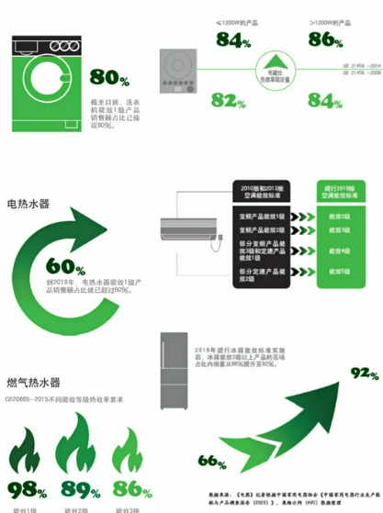


市场热点- 低碳节能绿色发展催生行业数字化转型
1
智慧能源管理
中国智能电网市场规模持续扩大，预计2022年市场规模将超900亿元。用电环节占智能化投资比重最高，达到28.9%，用电信息采集等项目的建设规模较大。其次是配电环节，占26.0%，变电环节占20.9%
2024年我国智能水表需求量将达到 6,136 万只。国内智能水表市场渗透率将提高至 44.91%（目前30%左右）
十三五期间，中国智能燃气表市场需求量已超过6000万台，2020年智能燃气表产销总量达到2701万台，智能表新增用户数占全部新增的60%以上
2
储能市场
全球逆变器市场规模预计 2023 年超千亿，2021-2025 年 CAGR 为 18%
3
可再生能源
工信部等五部门联合印发加快电力装备绿色低碳创新发展行动计划，其中提出，加速发展清洁低碳发电装备；推进煤电装备节能降碳改造、灵活性改造、供热改造“三改联动”

Slide 9
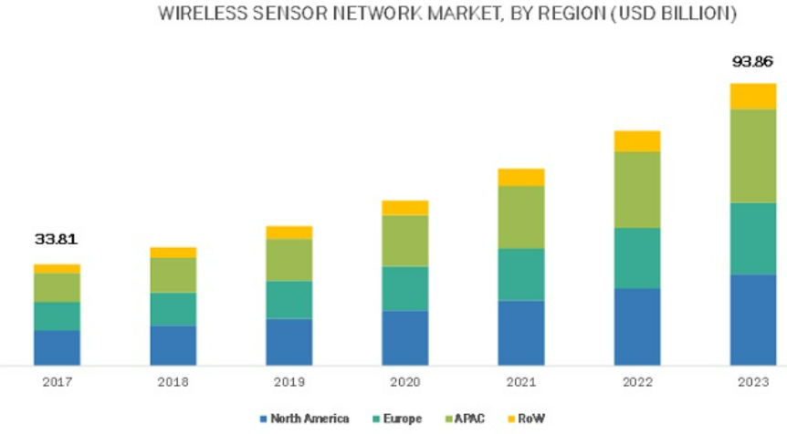
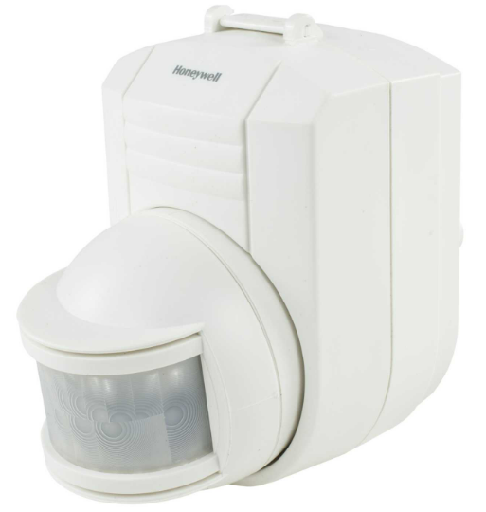
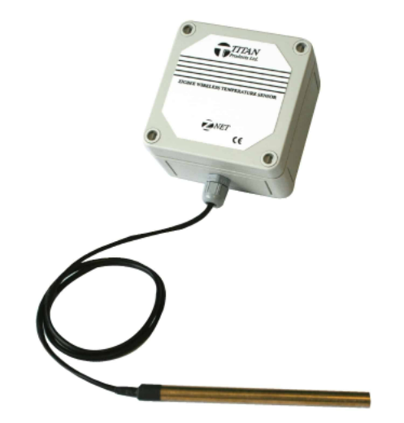
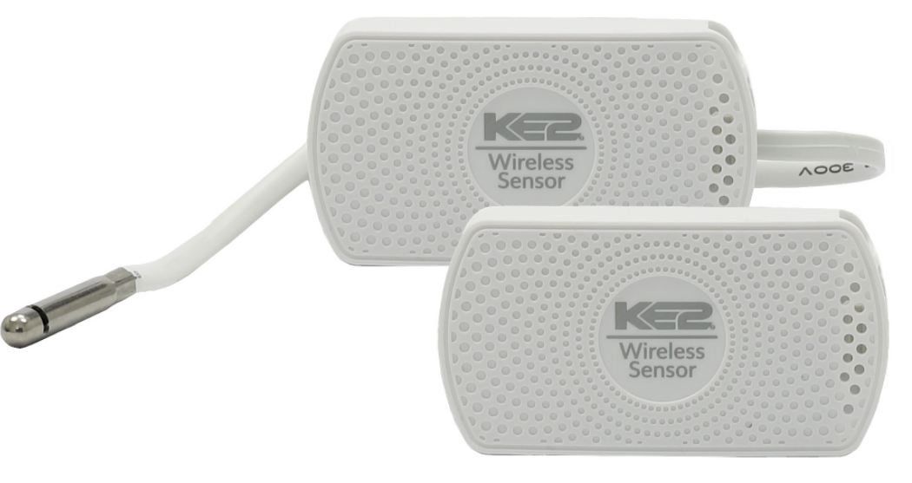
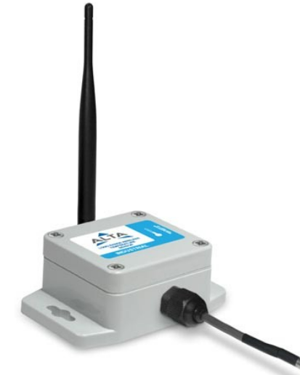
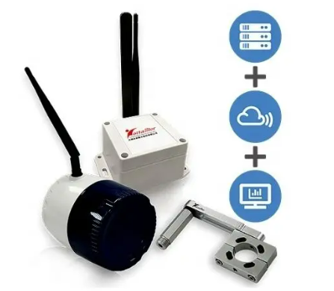








市场热点- 无线传感器应用
无线压力传感器
无线震动传感器
无线液体监测传感器
无线温度传感器
无线湿度传感器
无线气体监测传感器
其他传感器

Slide 10
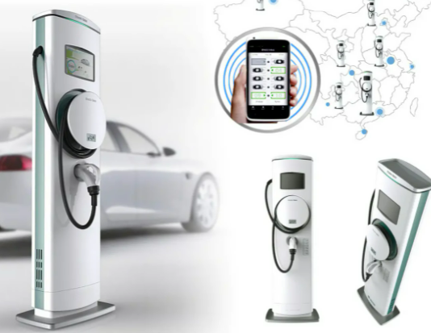

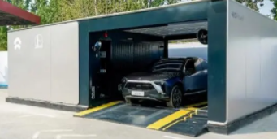
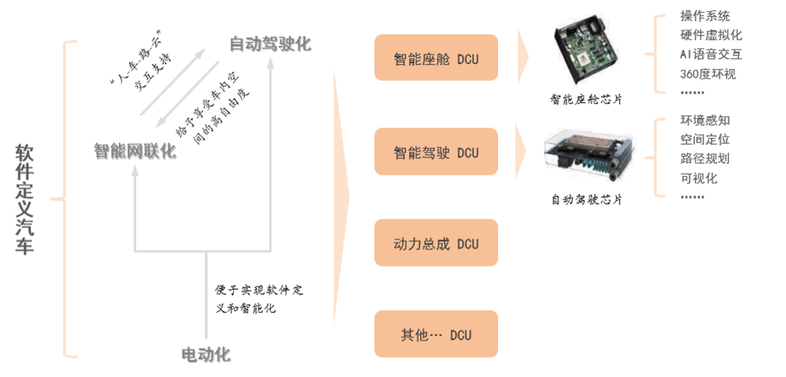
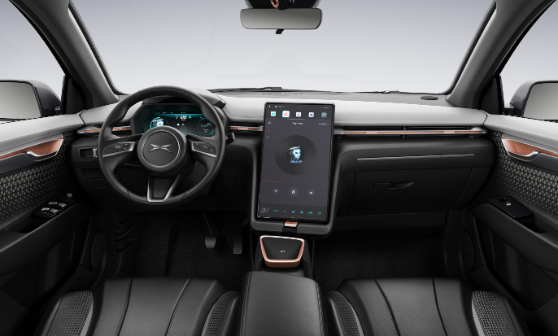
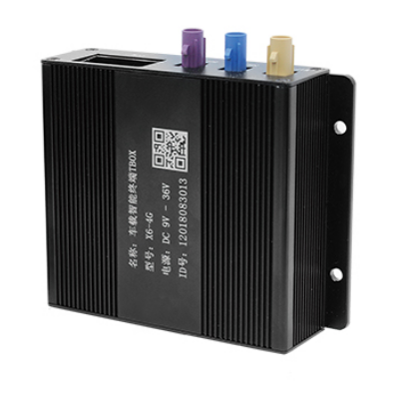
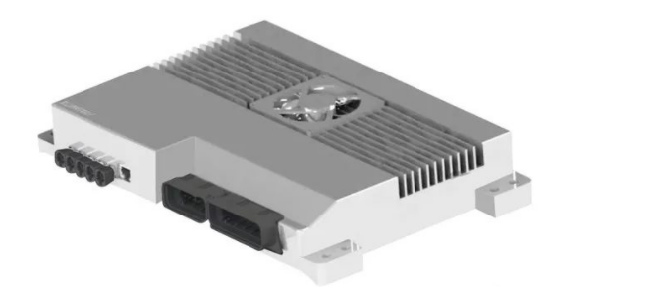
市场热点-汽车网联催化万亿级市场规模
1
（传统汽车-新能源转变）
基建
充电桩
电动化
换电站
2
（智能座舱,域控制器）
高算力, AI
智能化
3
传统汽车存量市场巨大。全球传统汽车销量接近1亿，其中中国市场份额占全球30%以上。中国近年来每年新 增车辆2000-2500万辆，而2018年汽车数据通信模块DCM装配量487万块，装配率仅20.57%，渗透率有望快 速提升，预计2019/2020年装配率达到44%/60%
汽车车型更新换代速度加快以及新 车上市后的持续升级改款需求，为汽车行业提供了市场空间
（4G->5G/5G+V2X）
网联化
4G
5G/5G+V2X

Slide 11
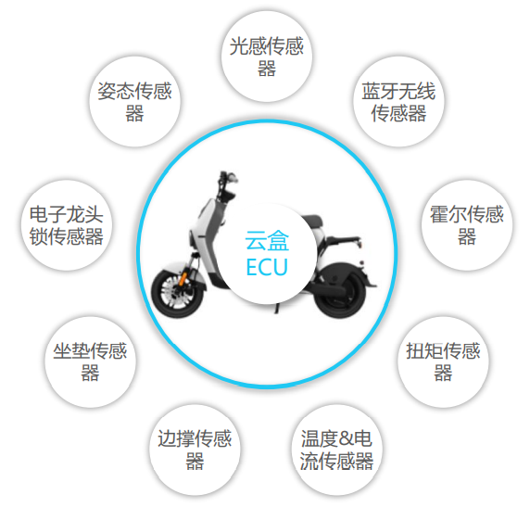
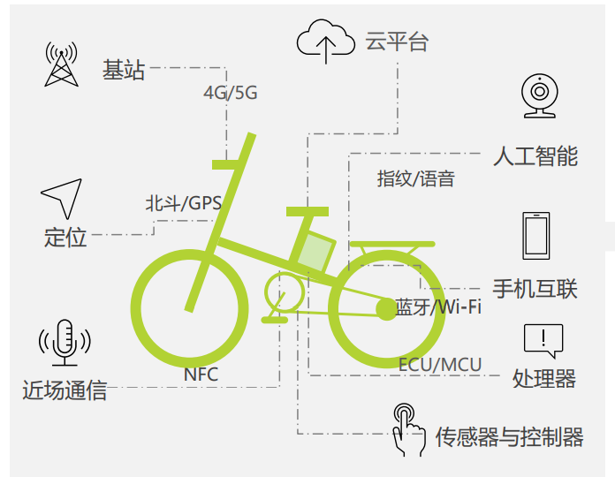
市场热点- 两轮电动车加快智能化，高端化
新兴玩家
市场局面
规模成本
产品更符合用户需求,智能化功能场景体验度提高
规模化成本下降
锂电池市场份额不断提高
搭载智能化功能的比重增加
互联网新兴品牌推动智能化技术应用
传统品牌逐渐投入更多的资源加快智能化产品的开发

Slide 12
Part2：芯讯通产品布局

Slide 13
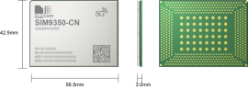
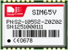
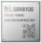
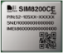
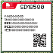
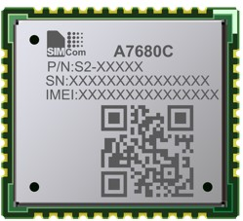
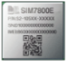
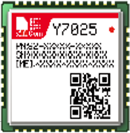
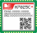
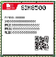
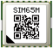
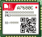
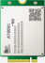






















































芯讯通整体产品布局
22Q3
SIM9650
• 42.5*56.5*3.0mm
• Octa-core@2.7GHz
• 5G NR sub-6Ghz
Automotive Module
SM6450
22Q3
22Q2
SIM8580
• 40.5*40.5*2.8mm
• Octa-core@1.6GHz
• GPS/Wi-Fi/BT4.2
22Q2
SIM65V
• 16.0*12.2*2.4mm
• LNA/SAW Inside
•GPS+GLONASS+BeiDou
A7680C R2
• LCC+LGA
• 17.6*15.7*2.1mm
• LTE CAT1 Only
+ GNSS（optional）
SIM7600CE-M2
• M.2
• 30.0*42.0*2.3mm
• LTE CAT4
21Q4
SIM8800
• 41.0*43.6*2.8 mm
• C-V2X
• 5G
22Q3
22Q3
SIM7800X
• LGA
• 34.0*40.0*3.3mm
• Low End CAT 4
SIM8100
• LGA
• 30.0*32.0*3.3mm
• C-V2X
SL8581E
AG3352
XY1100E
Y7025H
• LCC 44PIN
• 17.6 ×15.7 ×2.1 mm
• NB-IoT Only+BT
Boudica 200
H7035C
• LCC+LGA
• 17.6*15.7*2.1mm
• NB-IoT Only+BT
22Q2
SIM65M
• 10.1* 9.7* 2.5mm
• LNA/SAW Inside
•GPS+GLONASS+BeiDou
SIM8500
• 40.5*40.5*2.8mm
• Quad-core@1.4GHz
• GPS/Wi-Fi/BT4.2
A7680C
• LCC+LGA
• 17.6*15.7*2.1mm
• LTE CAT1 Only
A7600C-M2
• M.2
• 30.0*42.0*2.3mm
• LTE CAT4
SL8541
AG3352
XY1100
22Q3
SIM7912E/A
• LGA
• 37.0*39.5*2.8mm
• LTE CAT12
22Q1
22Q2
SIM66D
• 16.0*12.2*2.4mm
• LNA/SAW Inside
• L1/L5, DR*/RTK*
Y7026
• LCC 54PIN
• 19.9*23.6*2.2mm
• NB-IoT Only
Y7080E
• LCC+LGA 77PIN
• 17.6* 15.7* 2.3mm
• NB-IoT Only+GNSS
22Q3
22Q1
SIM8380G-M2
• M.2
• 30.0*52*2.3mm
• Sub-6G+mmW
SIM8380G
• LGA
• 41.0*43.6*2.8mm
• Sub-6G+mmW
SIM8500
• 40.5*40.5*2.8mm
• Quad-core@1.4GHz
• GPS/Wi-Fi/BT4.2
A7670X R3
• LCC+LGA
• 24.0*24.0*2.4mm
• LTE CAT1
SDX12
SDX62
SL8541
UC6580I
A7608X-H
• LCC+LGA
• 30.0*30.0*2.5mm
• LTE CAT4
SDX62
22Q1
SIM66MD
• 10.1* 9.7* 2.5mm
• LNA/SAW Inside
• L1/L5, RTK*
Y7025
• LCC
• 17.6*15.7*2.1mm
• NB-IoT Only
Y7012
• LGA 44PIN
• 2*12*2.1 mm
• NB-IoT Only
21Q4
SIM7912G-M2 R2
• M.2
• 30.0*42.0*2.3mm
• LTE CAT12
SIM8970
• 44.1*45.6*2.8mm
• Octa-core@2.0GHz
• GPS/Wi-Fi/BT4.2
A7670X R2
• LCC+LGA
• 24.0*24.0*2.4mm
• LTE CAT1
SDX12
21Q4
SIM8262E/A-M2
• M.2
• 30.0*42.0*2.3mm
• Sub-6G
21Q4
QCM6125
UC6580I
SDX62
SIM8260C/E/A
• LGA
•41.0*43.6*2.8mm
• Sub-6G
22Q1
EC616S
QCX212
A7600C R2
• LCC+LGA
• 30.0*30.0*2.5mm
• LTE CAT4
SIM7906E/A
• LGA
• 37.0*39.5*2.8mm
• LTE CAT6
SIM8950
• 44.1*45.6*2.8mm
• Octa-core@2.0GHz
• GPS/Wi-Fi/BT4.2
SIM68AT
• 16.0*12.2*2.4mm
• LNA/SAW Inside
• L1/L5, DR*/RTK*
E7025
• LCC+LGA
• 17.6*15.7*2.1mm
• NB-IoT Only
SIM7028
• LCC
• 17.6*15.7*2.3mm
• NB-IoT Only
SDX12
SDX62
AG3335AT
A7682E
• LGA
• 19.6*19.6*2.4mm
• LTE CAT1
SIM8260C-M2
• M.2
• 30.0*52.0*2.3mm
• Sub-6G
SIM68D/I
• 16.0*12.2*2.4mm
• LNA/SAW Inside
• GPS/GlONASS
21Q4
SIM7906G-M2
• M.2
• 30.0*42.0*2.3mm
• LTE CAT6
22Q2
SIM6600
• 40.5*40.5*2.8mm
• Quad-core@2.0GHz
• GPS/Wi-Fi/BT4.0
Unisoc8909B
MDM9205
22Q3
22Q3
A7600E-H
• LCC+LGA
• 30.0*30.0*2.5mm
• LTE CAT4
SDX62
SIM8210C
• M.2
• 41.0*43.6*2.8mm
• Sub-6G
AG3335
R7070/R7072
• LCC
• 24.0*24.0*2.5mm
• NB-IoT/GPRS
SIM7075G
• LGA
• 23.6*19.9*2.2mm
eMTC/NB-IoT/GSM
Rel-14
A7630C R2
• LCC+LGA
• 21.9*22.9*2.4mm
• LTE CAT1 Only
SDX12
MT8766
SIM66M/MB
• 10.1* 9.7* 2.5mm
• LNA/SAW Inside
• GPS+GLONASS/BeiDou
SIM7912G
-M2
• 30.0*42.0*2.3mm
• LTE CAT12
QCX315
SIM8960
• 43.0*44.0*2.85mm
• Octa-core@1.8GHz
• GPS/Wi-Fi/BT4.2
A7600C
• LCC+LGA
• 30.0*30.0*2.5mm
• LTE CAT4
SIM8300G-M2
• M.2
• 30.0*52.0*3.65mm
• Sub-6G+mmW
SIM7090G
• LCC+LGA
• 14.8*12.8*2.0mm
• eMTC/NB-IoT
SIM7080G
• LCC+LGA
• 17.6*15.7*2.4mm
• eMTC/NB-IoT
A7600X R2
• LCC+LGA
• 30.0*30.0*2.4mm
• LTE CAT1
A7906E-M2
• M.2
• 30.0*42.0*2.3mm
• LTE CAT6
SIM68M/MB
• 10.1* 9.7* 2.5mm
• LNA/SAW Inside
• GPS+GLONASS/BeiDou
SIM8210C-M2
• M.2
• 30.0*52.0*2.3mm
• Sub-6G
SIM8950LH
• 44.1*45.6*2.8mm
• Octa-core@1.8GHz
• GPS/Wi-Fi/BT4.2
SIM8210C-M2
• M.2
• 30.0*52.0*2.3mm
• Sub-6G
SIM7070X
• LCC+LGA
• 24.0*24.0*2.3mm
• eMTC/NB-IoT/GSM
SIM7070X-PCIE
• 30.0*51.0*4.3mm
• eMTC/NB-IoT/GSM
SIM7600X-H
• LCC
• 30.0*30.0*2.9mm
• LTE CAT4
SIM8200G
• LGA
• 41.0*43.6*2.8 mm
• Sub-6G
QCX315
SIM8908
• 40.5*40.5*2.85mm
• Quad-core@2.0GHz
• GPS/Wi-Fi/BT5.0
SIM68V/VB
• 16.0*12.2*2.4mm
• LNA/SAW Inside
• GPS+GLONASS/BeiDou
SIM7600X
• LCC
• 30.0*30.0*2.9mm
• LTE CAT1
SIM7906E/SA
-M2
• 30.0*42.0*2.3mm
• LTE CAT6
21Q4
MDM9206
QCM2290
SIM33ELA
• 14.0* 9.6* 2.15mm
• LNA/SAW Inside
• GPS/GLONASS
SIM7000X/-N
• LCC
• 24.0*24.0*2.6mm
• eMTC/NB-IoT/GSM
SIM7000X-PCIE
• 30.0*51.0*4.3mm
• eMTC/NB-IoT/GSM
SIM7500X
• LGA
• 24.0*27.0*2.75mm
• LTE CAT1 Only
SIM7600CE
• LCC
• 30.0*30.0*2.9mm
• LTE CAT4
SIM7906E-
PCIE
• 30.0*51.0*4.3mm
• LTE CAT6
SIM8200EA-M2
• M.2
• 30.0*52.0*2.3mm
• Sub-6G
SIM8202E/G-M2
• M.2
• 30.0*42.0*2.3 mm
• Sub-6G
SIM8905
• 40.5*40.5*2.8mm
• Quad-core@1.1GHz
• GPS/Wi-Fi/BT
GNSS
LPWA
LTE Cat. 1
LTE Cat. 4
LTE-A
5G
Smart

Slide 14
2G/3G产品主力产品
模块 | Ordering Code | 平台 | 硬件PN | 说明
SIM800A | SIM800A-L | MT6261M | S2-10761 | 主推型号
SIM800A | SIM800A32-L | MT6261D | S2-10763 | 主推型号
SIM800F | SIM800F-L | MT6261D | S2-10768 | 主推型号
SIM800C | SIM800C-L | MT6261M | S2-1068S | 国内，东欧、印度等低端海外市场主推
SIM800C | SIM800C32-L | MT6261D | S2-1068T | 国内，东欧、印度等低端海外市场主推
SIM800L | SIM800L-L | MT6261M | S2-10766 | 主推型号
R800C | R800C | RDA8955L | S2-107JA | 国内主推
R805C | R805C | RDA8955L | S2-107JC | 兼容国内友商型号
SIM868 | SIM868-L | MT2503D | S2-108J1 | 国内，东欧、印度等低端海外市场主推型号
SIM868E | SIM868E-L | MT2503DE | S2-108J8 | 蓝牙BLE ， 海外市场主推型号
MTK 2G芯片已大幅涨价，客户可考虑切换至R800C/R805C

Slide 15









4G CAT1产品线
EOL
主力
2022 Q3
2022 Q3
平台 |  | MDM 9207-1 |  |  | ASR 1601 |  |  | ASR 1603 |  |  |  | ASR 1606 |  |  |  | R8850
型号 |  | SIM7500 | SIM7600系列 | SIM7605 | A7600C1 | A7670系列 | A7630C | A7670X R2 | A7600C1 R2 | A7630C | A7680C | A7680C R2 | A7670C R3 | A7630C R3 | A7600C1 R3 | R7680C | R7630C
产品图片
尺寸 |  | 24*27mm | 30*30mm | 29*32mm | 30*30mm | 24*24mm | 23.9*22.9mm | 24*24mm | 30*30mm | 22.9*21.9mm | 17.6*15.7mm | 17.6*15.7mm | 24*24mm | 22.9*21.9mm | 30*30mm | 17.6*15.7mm | 22.9*23.9mm
区域 | 中国/印度 | / | / | / | A7600C1 | A7670C | A7630C | A7670C R2 | A7600C1 R2 | A7630C R2 | A7680C | A7680C R2 | A7670C R3 | A7630C R3 | A7600C1 R3 | R7680C | R7630C
 | 欧洲/中东 | SIM7500E | SIM7600E | SIM7605E | A7600E | A7670E | / | A7670E R2 | / | / | / | / | / | / | / | / | /
 | 北美 | SIM7500A/SIM7500A+ (AT&T) SIM7500V (Verizon） SIM7500AD (T-Mobile) | SIM7600NA SIM7600A (AT&T) |  |  | / | / | / | / | / | / | / | / | / | / | / | /
 | 日本 | SIM7500JC SIM7500JE (SoftBank） | / |  |  | / | / | / | / | / | / | / | / | / | / | / | /
 | 南美/澳洲 | SIM7500SA | SIM7600SA |  |  | A7670SA | / | A7670SA R2 | / | / | / | / | / | / | / | / | /
 | 全球 | / | SIM7600G |  | / | / | / | A7670G | / | / | / | / | / | / | / | / | /
高性能
中成本
低成本

Slide 16
4G CAT1芯片平台参数对比
功能 | ASR1601 | ASR1603 | ASR1606 | RDA8910DM | RDA8850DG | EC618
CPU | ARM Cortex-R5 with 624MHz | ARM Cortex-R5 with 832MHz | ARM Cortex-R5 up to 614MHz clock | Single CortexA5@500MHz | Single CortexA5@500MHz | Cortex M3@204MHz
芯片尺寸 | 7.4X8.6mm BGA Package | 7.4X7.4mm , BGA Package | 7.4*8.2mm + PMU, BGA Package | 8.9X8.9mm，BGA Package | 8.2*8.2mm +PMU + GPS | 6.1*6.1mm +PMU
制程 | 28nm | 22nm | 22nm | 28nm | 22nm | 40nm
内存配置 | 16MB RAM + 16MB Flash | 16MB RAM + 16MB or 8MB Flash (intergrated) | 8MB RAM + 8MB Nor Flash (Both Intergrated) 4MB RAM + 4MB Nor Flash | 16MB RAM + 16MB or 8MB Flash (intergrated) | 16MB RAM + 8MB Nor Flash (Both Intergrated) | <4MB RAM + 4MB Nor Flash (Both Intergrated)
3GPP Protocol | Rel9 Support | Rel13 & PSM support | Rel13 & PSM support | Rel13 & PSM support | Rel13 & PSM support | Rel13 & PSM support
外围接口 | GPIO, UART,USB, SDIO,I2C,SPI, CAM,LCD, PCM ANALOG AUDIO | GPIO, UART,USB, I2C,SPI, CAM,LCD, PCM ANALOG AUDIO, No SDIO | GPIO, UART,USB, SDIO,I2C,SPI, CAM,LCD, PCM, ANALOG AUDIO | GPIO, UART,USB,SDIO, I2C,SPI, CAM,LCD, PCM | USB, UART, SPI, I2C, SDIO, PCM (No Codec) | USB, UART, SPI, I2C, PCM (No Codec)
BT | No | +ASR5801 BLE5.0 | +ASR5801 BLE5.0 | intergrated BLE4.2 | NA | NA
Wi-Fi | Support WiFi SCAN | Support WiFi SCAN | Support WiFi SCAN | Support WiFi SCAN | Support WiFi SCAN | Support WiFi SCAN
频段范围 | 450MHz-2.7GHz | 450MHz-2.7GHz | 450MHz-2.7GHz | 700MHz-2.7GHz | 700MHz-2.7GHz | 600MHz-2.7GHz
制式 | 2G+ Cat1 | 2G+ Cat1 | Cat1 only | 2G+ Cat1 | Cat1 only | Cat1 only
Volte | Support | Support | Support | Support | Support | Not Support
CS/MP | MP already | MP already | 2022 Q2 | MP already | 2022 Q2 | 2022 Q2

Slide 17
4G CAT1芯片平台路线图
MDM 9207-1
MDM9207
LTE FDD/TDD
Cat1/GSM
28nm
GNSS integrated
ASR1601
ASR1603
ASR1606
ASR
1601
FDD/TDD
CAT1/GSM
28nm
RF integrated
ASR
1603
FDD/TDD
CAT1/GSM
22nm
RF integrated
ASR
1606
单芯片 FDD/TDD
CAT1 only
22nm
RF integrated
RDA8910
RDA8850
RDA
8910
FDD/TDD
CAT1/GSM
28nm
RF integrated
RDA
8850
单芯片FDD/TDD
CAT1 only
22nm
RF integrated
GNSS optional
EC618
EC
618
单芯片FDD/TDD
CAT1 only
40nm
极简配置
数传应用only
2020年及之前
2021年
2022年
2023年

Slide 18
ASR CAT1产品路线演进图（国内 15.7*17.6mm)
ASR 1603平台
15.7mm*17.6mm
ASR 1606平台
15.7mm*17.6mm
A7680C R2
MP
CAT 1 only
For China
64Mb/32Mb
Analog Voice
数传+超小超薄
二次开发
A7670X
A7680C-LAAL (S2-10APR)
A7680C-LAAS (S2-10APS)
CAT 1 only
For China
128Mb(内置)
Analog Voice
1603E+DCXO
数传+超小超薄
二次开发
CAT 1 only
For China
64Mb(内置)
Analog Voice
1603S+DCXO
数传+超小超薄
二次开发
A7670X
A7670X
A7680C R2
2022 Oct
CAT 1 only
For China
Analog Voice
64Mb/32Mb
数传+定位
A7670X
RDA 8850平台
15.7mm*17.6mm
R7680C
2022 Q4
CAT 1 only
For China
64Mb（内置）
数传+定位（可选）
A7670X

Slide 19

ASR CAT1产品路线演进图 （国内 21.9*22.9mm）
ASR 1603平台
21.9mm*22.9mm
ASR 1606平台
21.9mm*22.9mm
2022 Q2
A7630C-LASS (S2-10A24)
A7630C-LANS (S2-10C4C)
A7630C-LANV (S2-10C3R)
CAT 1 only
For China
64Mb
Analog Voice
CAT 1 only
For China
64Mb
Analog Voice
CAT 1 only
For China
32Mb
Analog Voice
数传
A7670X
A7670X
A7670X
A7630C-LAAS (S2-10AAS)
CAT 1 only
For China
64Mb
Analog Voice
A7670X
A7630C-LANS (S2-10C3Q)
CAT 1 only
For China
64Mb
Analog Voice
数传
CAM、LCM
A7670X
A7630C-LASL (S2-10A6M)
CAT 1 only
For China
128Mb
Analog Voice
A7670X
A7630C-LAAL (S2-10AAR）
CAT 1 only
For China
128Mb
Analog Voice
CAM LCM
A7670X

Slide 20



ASR CAT1产品路线演进图 （国内 24*24mm）
ASR 1603平台
24mm*24mm
ASR 1606平台
24mm*24mm
MP
A7670C-R2系列
A7670X
A7670C-LANV/LANS
(S2-10C3N/S2-10C3M)
CAT 1 only
For China
128Mb/64Mb
GNSS（可选）
BT（可选）
A7670X
CAT 1 only
For China
Analog Voice
64Mb or 32Mb
数传only
SD卡支持
A7670C-LASE (S2-10AGT)
A7670X
CAT 1 + 2G
For China
128Mb
A7670C-MANV/MANS （S2-10CH5/S2-10C3P)
A7670X
CAT 1 only
For China
Analog Voice
64Mb or 32Mb
数传+定位
SD卡支持
A7670SA 系列
A7670X
A7670E 系列
A7670X
CAT 1 + 2G
For 南美/澳洲/台湾
1603E
纯数传
BT/GNSS（四合一）
CAT 1 + 2G
For EMEA
1603E
纯数传
BT/GNSS（四合一）
A7670C-FANS( S2-10C3S）
A7670X
2022 Q3
CAT 1 only
For China
Analog Voice
64Mb
数传+定位+蓝牙
A7670G系列
A7670X
CAT 1 + 2G
全球版
纯数传

Slide 21

ASR CAT1产品路线演进图 （国内 30*30mm）
2022 Q4
主推
ASR 1601平台
30mm*30mm
ASR 1603平台
30mm*30mm
ASR 1606平台
30mm*30mm
A7600C1-LNSE (S2-109BG)
A7600C1-LNSE (S2-109XW)
A7600C1-LNSE (S2-109X6)
A7600C1-LASL (S2-10AP7)
A7600C1-LASE (S2-10ARJ)
CAT 1 + 2G
For China
128Mb
CAT 1 + 2G
For China
128Mb(内置）
1601E
CAT 1 + 2G
For China
128Mb(内置）
1601E+DCXO
CAT 1 only
For China
128Mb
Analog Voice
CAT 1 + 2G
For China
128Mb
Analog Voice
A7600X
A7600X
A7600X
A7600X
A7600X
A7600C1-LNAS (S2-109X9)
A7600C1-LASS (S2-10AP8)
A7600C1 R3
A7600C1-LNAS (S2-109GJ)
CAT 1 only
For China
64Mb(内置）
1601S+DCXO
CAT 1 only
For China
64Mb
Analog Voice
CAT 1 only
For China
64Mb/32Mb
Analog Voice
数传
CAT 1 only
For China
64Mb
A7600X
A7600X
A7600X
A7600X
A7600C1-LNSC (S2-109BR)
A7600C1-LNSC (S2-109X7)
A7600C1-LASC (S2-10AP2)
CAT 1 + 2G
For China
64Mb
CAT 1 + 2G
For China
64Mb(内置）
1601S+DCXO
CAT 1 + 2G
For China
64Mb
Analog Voice
A7600C1 R3
A7600X
A7600X
A7600X
CAT 1 only
For China
64Mb/32Mb
Analog Voice
数传+定位
A7600X
A7600C1-MNSE (S2-109LQ)
A7600C1-MNSE (S2-109LQ)
A7600C1-MASE (S2-10ARL)
CAT 1 + 2G
For China
128Mb
GNSS
Analog Voice
CAT 1 + 2G
For China
128Mb （内置）
GNSS
Analog Voice
1601E
CAT 1 + 2G
For China
128Mb
GNSS
Analog Voice
A7600X
A7600X
A7600X

Slide 22
ASR CAT1产品主力型号（国内1603---1）
模组 | Ordering Code | 平台 | 硬件PN | 说明
A7670C | A7670C-LASS | ASR1603S | S2-10A6T | 24*24, Cat1 only，内置64Mb，无GNSS，模拟语音，支持FOTA or VoLTE
 | A7670C-FASS | ASR1603S | S2-10A2T | 24*24, Cat1 only，内置64Mb，有GNSS，有BLE，模拟语音，支持FOTA or VoLTE
 | A7670C-BASS | ASR1603S | S2-10A6P | 24*24, Cat1 only，内置64Mb，无GNSS，有BLE，模拟语音，支持FOTA or VoLTE
 | A7670C-MASS | ASR1603S | S2-10A6R | 24*24, Cat1 only，内置64Mb，有GNSS，无BLE，模拟语音，支持FOTA or VoLTE
 | A7670C-LASL | ASR1603E | S2-10A6S | 24*24, Cat1 only，内置128Mb，无GNSS，模拟语音，支持VoLTE/FOTA/TTS, 支持屏，摄像头
 | A7670C-FASL | ASR1603E | S2-10A2S | 24*24, Cat1 only，内置128Mb，有GNSS，有BLE，模拟语音，支持VoLTE/FOTA/TTS, 支持屏，摄像头
 | A7670C-BASL | ASR1603E | S2-10A6N | 24*24, Cat1 only，内置128Mb，无GNSS，有BLE，模拟语音，支持VoLTE/FOTA/TTS, 支持屏，摄像头
 | A7670C-MASL | ASR1603E | S2-10A6Q | 24*24, Cat1 only，内置128Mb，有GNSS，无BLE，模拟语音，支持VoLTE/FOTA/TTS, 支持屏，摄像头
 | A7670C-LASE | ASR1603E | S2-10AGT | 24*24, Cat1+2G，内置128Mb，无GNSS，模拟语音，支持VoLTE/FOTA/TTS
 | A7670C-LASC | ASR1603S | S2-10AGV | 24*24, Cat1+2G，内置64Mb，无GNSS，模拟语音，支持FOTA or VoLTE
 | A7630C-LAAS | ASR1603S | S2-10AAS | 21.9*22.9, Cat1 only，内置64Mb，无GNSS，模拟语音，支持FOTA or VoLTE
 | A7630C-LAAL | ASR1603E | S2-10AAR | 21.9*22.9, Cat1 only，内置128Mb，无GNSS，模拟语音，支持VoLTE/FOTA/TTS,支持屏，摄像头
A7630C

Slide 23
ASR CAT1产品主力型号（国内1603 ---2）
模组 | Ordering Code | 平台 | 硬件PN | 说明
A7600C1 | A7600C1-LASS | ASR1603S | S2-10AP8 | 30*30, Cat1 only，内置64Mb，无GNSS，模拟语音，支持FOTA or VoLTE
 | A7600C1-LASL | ASR1603E | S2-10AP7 | 30*30, Cat1 only，内置128Mb，无GNSS，模拟语音，支持VoLTE/FOTA/TTS
 | A7600C1-LASC | ASR1603S | S2-10AP2 | 30*30, Cat1+2G，内置64Mb，无GNSS，模拟语音，支持FOTA or VoLTE
 | A7600C1-LASE | ASR1603E | S2-10ARJ | 30*30, Cat1+2G，内置128Mb，无GNSS，模拟语音，支持VoLTE/FOTA/TTS
 | A7600C1-MASE | ASR1603E | S2-10ARL | 30*30, Cat1+2G，内置128Mb，有GNSS，模拟语音，支持VoLTE/FOTA/TTS
A7605C1 | A7605C1-LASC | ASR1603S | S2-10A6X | 32*29, Cat1+2G，内置64Mb，无GNSS，模拟语音，支持FOTA or VoLTE
 | A7605C1-MASE | ASR1603E | S2-10A6Z | 32*29, Cat1 +2G，内置128Mb，有GNSS，模拟语音，支持VoLTE/FOTA/TTS
A7680C | A7680C-LAAS | ASR1603S | S2-10APS | 15.7*17.6 , Cat1 only，内置64Mb，无GNSS，模拟语音，支持FOTA or VoLTE
 | A7680C-LAAL | ASR1603E | S2-10APR | 15.7*17.6 , Cat1 only，内置128Mb，无GNSS，模拟语音，支持FOTA/VoLTE/TTS

Slide 24
ASR CAT1产品主力型号（海外1603）
模组 | Ordering Code | 平台 | 硬件PN | 说明 | 完成认证
A7670E | A7670E | ASR1601 | S2-109GE | 24*24, Cat1+2G，128Mb，无GNSS，数字语音，支持VoLTE/FOTA/TTS | CE
 | A7670E | ASR1601E | S2-109XZ | 24*24, Cat1+2G，内置128Mb，无GNSS，数字语音，支持VoLTE/FOTA/TTS | CE
 | A7670E-LASE | ASR1603E | S2-109ZT | 24*24, Cat1+2G，内置128Mb，无GNSS，无BLE，模拟语音，支持VoLTE/FOTA/TTS | CE
 | A7670E-FASE | ASR1603E | S2-10AAW | 24*24, Cat1+2G，内置128Mb，有GNSS，有BLE，模拟语音，支持VoLTE/FOTA/TTS | CE
A7600E | A7600E-LNSE | ASR1601 | S2-109BH | 30*30, Cat1+2G，128Mb，无GNSS，数字语音，支持VoLTE/FOTA/TTS | CE
 | A7600E-LASE | ASR1603E | S2-10ARM | 30*30, Cat1+2G，内置128Mb，无GNSS，模拟语音，支持VoLTE/FOTA/TTS | CE
 | A7600E-MASE | ASR1603E | S2-10AAP | 30*30, Cat1+2G，内置128Mb，有GNSS，模拟语音，支持VoLTE/FOTA/TTS | CE
A7670SA | A7670SA-LASE | ASR1603E | S2-109ZY | 24*24, Cat1+2G，内置128Mb，无GNSS，无BLE，模拟语音，支持VoLTE/FOTA/TTS | FCC/RCM/ Anatel
 | A7670SA-FASE | ASR1603E | S2-109ZW | 24*24, Cat1+2G，内置128Mb，有GNSS，有BLE，模拟语音，支持VoLTE/FOTA/TTS | FCC/RCM/ Anatel
A7672S | A7672S-LASE | ASR1603E | S2-10AG4 | 24*24, Cat1+2G，内置128Mb，无GNSS，无BLE，模拟语音，支持VoLTE/FOTA/TTS
 | A7672S-FASE | ASR1603E | S2-10AG3 | 24*24, Cat1+2G，内置128Mb，有GNSS，有BLE，模拟语音，支持VoLTE/FOTA/TTS
A7682E | A7682E | ASR1603E | S2-10A23 | 19.6*19.6, CAT1+2G, 内置128Mb, 模拟语音，支持VoLTE/FOTA/TTS | CE
A7670G | A7670G-LABE | ASR1603E | S2-10AZW | 24*24, Cat1+2G，内置128Mb，无GNSS，无BLE，模拟语音，支持VoLTE/FOTA/TTS,支持全球频段，无Wifiscan

Slide 25
ASR CAT1产品主力型号（国内1606）
模组 | Ordering Code | 平台 | 硬件PN | 说明
A7670C | A7680C-LANV | ASR1606C | S2-10C3M | 15.7*17.6, Cat1 only，内置32Mb，无GNSS，模拟语音，支持FOTA
 | A7680C-LANS | ASR1606S | S2-10C3N | 15.7*17.6, Cat1 only，内置64Mb，无GNSS，模拟语音，支持FOTA or VoLTE
 | A7680C-MANV | ASR1606C | S2-10CH5 | 15.7*17.6, Cat1 only，内置32Mb，有GNSS，模拟语音
 | A7680C-MANS | ASR1606S | S2-10C3P | 15.7*17.6, Cat1 only，内置64Mb，有GNSS，模拟语音，支持FOTA or VoLTE
 | A7670C-LANV | ASR1606C | S2-10CH8 | 24*24, Cat1 only，内置32Mb，无GNSS，模拟语音，支持FOTA
 | A7670C-LANS | ASR1606S | S2-10C3L | 24*24, Cat1 only，内置64Mb，无GNSS，模拟语音，支持VoLTE or FOTA, 支持SD卡
 | A7670C-MANV | ASR1606C | S2-10CH2 | 24*24, Cat1 only，内置32Mb，有GNSS，模拟语音，支持FOTA
 | A7670C-MANS | ASR1606S | S2-10C3K | 24*24, Cat1 only，内置64Mb，有GNSS，模拟语音，支持VoLTE or FOTA, 支持SD卡
 | A7670C-FANS | ASR1606S | S2-10C3S | 24*24, Cat1 only，内置64Mb，有GNSS，有蓝牙，模拟语音，支持FOTA or VoLTE，支持屏，摄像头
 | A7630C-LANV | ASR1606C | S2-10C3Q | 21.9*22.9, Cat1 only，内置32Mb，无GNSS，模拟语音，支持FOTA
 | A7630C-LANS | ASR1606S | S2-10C3R | 21.9*22.9, Cat1 only，内置64Mb，无GNSS，模拟语音，支持FOTA or VoLTE，支持屏，摄像头
A7680C
A7630C

Slide 26
ASR CAT1 PCIE产品
模组 | Ordering Code | 平台 | 硬件PN | 说明
A7670C-LASS-PCIEA | A7670C-LASS-PCIEA | ASR1603S | S2-10AGS | Cat1 only，仅数传，带模拟语音，无定位，不带DCDC，国内版
A7670C-LASE-PCIEA | A7670C-LASE-PCIEA | ASR1603E | S2-10A2X | Cat1+2G，仅数传，带模拟语音，无定位，不带DCDC，国内版
A7670E-LASE-PCIEA | A7670E-PCIEA | ASR1603E | S2-10AGN | Cat1+2G，仅数传，带模拟语音，无定位，带DCDC，欧洲版
A7670SA-LASE-PCIEA | A7670SA-PCIEA | ASR1603E | S2-10AGQ | Cat1+2G，仅数传，带模拟语音，无定位，带DCDC，南美洲版
以1603平台为主
以数传版本为主

Slide 27
高通CAT1产品主力型号（北美/G版本）
模组 | Ordering Code | 平台 | 硬件PN | 说明
SIM7600A | SIM7600A | MDM9207-1 | S2-107BQ | 30*30，2+1，美国AT&T ，带分集，支持VoLTE
SIM7600A | SIM7600A-LNQE | MDM9207-1 | S2-107YY | 30*30，1+1，美国AT&T ，无分集，无GNSS，支持VoLTE
SIM7600NA | SIM7600NA | MDM9207-1 | S2-10916 | 30*30，2+1，美国全网通，带分集，支持VoLTE
SIM7600NA | SIM7600NA-TLKE | MDM9207-1 | S2-10A3G | 30*30，1+1，NA基础上去掉B14/41/66/71，带分集
SIM7600G | SIM7600G | MDM9207-1 | S2-1097C | 30*30，2+1，Global版本，带分集，支持VoLTE
SIM7500A | SIM7500A | MDM9207-1 | S2-106QQ | 24*27，2+1，美国AT&T ，带分集，支持VoLTE
SIM7500A | SIM7500A+ | MDM9207-1 | S2-10AQ5 | 24*27，2+1，美国AT&T ，带分集，支持VoLTE，新PA方案
SIM7500A | SIM7500A-LNSE | MDM9207-1 | TBD | 24*27，1+1，美国AT&T ，无分集，无GNSS，新PA方案
SIM7500AD | SIM7500AD | MDM9207-1 | S2-10935 | 24*27，2+1，美国T-mobile ，带分集，不支持语音
SIM7500V | SIM7500V | MDM9207-1 | S2-107BN | 24*27，2+1，美国Verizon，带分集，支持VoLTE

Slide 28
高通CAT1产品主力型号（欧洲/澳洲/南美/日本）
模组 | Ordering Code | 平台 | 硬件PN | 说明
SIM7600E | SIM7600E | MDM9207-1 | S2-107EP | 30*30，2+1，带分集，支持VoLTE
SIM7600E | SIM7600E-TNSA | MDM9207-1 | S2-10A98 | 30*30，2+1，带分集，支持VoLTE；可替代S2-107EP
SIM7600E-L1C | SIM7600E-L1C R2 | MDM9207-1 | S2-10A9C | 30*30，1+1，无分集，支持VoLTE；
SIM7500E | SIM7500E | MDM9207-1 | S2-10716 | 24*27，2+1，带分集，支持VoLTE
SIM7500E | SIM7500E-TNSA | MDM9207-1 | S2-10A0W | 24*27，2+1，带分集，支持VoLTE；可替代S2-10716
SIM7500E-L1C | SIM7500E-L1C R2 | MDM9207-1 | S2-10A9G | 24*27，1+1，无分集，支持VoLTE；
SIM7600SA | SIM7600SA/ SIM7600SA-B66 | MDM9207-1 | S2-107BG/ S2-108C2 | 30*30，2+1，带分集，支持VoLTE
SIM7600SA | SIM7600SA-TNSA | MDM9207-1 | S2-10A0R | 30*30，2+1，带分集，支持VoLTE；可替代S2-107BG/S2-108C2
SIM7600SA | SIM7600SA-MNSE | MDM9207-1 | S2-1094V | 30*30，1+1，无分集，支持VoLTE
SIM7500SA | SIM7500SA | MDM9207-1 | S2-10753 | 24*27，2+1，带分集，支持VoLTE
SIM7500SA | SIM7500SA-TNSA | MDM9207-1 | S2-10A0D | 24*27，2+1，带分集，支持VoLTE；可替代S2-10753
SIM7500SA | SIM7500SA-LNSE | MDM9207-1 | S2-10B4C | 24*27，1+1，无分集，无GNSS，支持VoLTE
SIM7500JC | SIM7500JC | MDM9207-1 | S2-106Q9 | 24*27，2+1，带分集，支持VoLTE
SIM7500JE | SIM7500JE | MDM9207-1 | S2-106QA | 24*27，2+1，soft bank，带分集，支持VoLTE

Slide 29







LTE CAT4 产品概述
LTE Cat.4 |  | SIM7600CE SIM7600X-H Series | SIM7605CE/SIM7605E-H | A7600C A7600X-H Series | A7600C R2/A7608X-H Series | A7605C/A7605X-H Series
产品
尺寸大小 |  | 30*30mm | 29*32mm | 30*30mm | 30*30mm | 29*32mm
销售区域 | 中国,印度 | SIM7600CE | SIM7605CE | A7600C | A7600C R2 | A7605C
 | 欧洲,中东 | SIM7600E-H | SIM7605E-H | A7600E-H | A7608E-H | A7605E-H
 | 北美 | SIM7600A-H(AT&T) SIM7600V-H(Verizon） SIM7600NA-H(North America） | / | / | / | /
 | 日本 | SIM7600JC-H SIM7600JC-HG | / | / | / | /
 | 南美,澳洲,台湾 | SIM7600SA-H | / | / | A7608SA-H | A7605SA-H
 | 全球 | SIM7600G-H | / | / | / | /

Slide 30
高通CAT4产品主力型号(国内7模)
模组 | Ordering Code | 平台 | 硬件PN | 说明
SIM7600CE-T | SIM7600CE-T | MDM9607 | S2-10787 | 30*30，7模，2+2，带分集，支持VoLTE
SIM7600CE-TVSP | SIM7600CE-TVSP | MDM9607 | S2-108ZN | 30*30，7模，2+2，带分集，支持VoLTE，带LNA
SIM7600CE-TVSE | SIM7600CE-TVSE | MDM9607 | S2-108Z6 | 30*30，7模，1+1，带分集，支持VoLTE，带LNA
SIM7600CE-L1S | SIM7600CE-L1S | MDM9607 | S2-108W4 | 30*30，7模，1+1，无分集，无GNSS，不支持语音
SIM7600CE-JT1S | SIM7600CE-JT1S | MDM9607 | S2-108W5 | 30*30，7模，1+1，无分集，无GNSS，支持VoLTE
SIM7600CE-JTSD | SIM7600CE-JTSD | MDM9607 | S2-1091A | 30*30，7模，1+1，带分集，无GNSS，支持VoLTE
SIM7600CE-M1S | SIM7600CE-M1S | MDM9607 | S2-108CE | 30*30，7模，1+1，无分集，支持VoLTE

Slide 31
高通CAT4产品主力型号（北美/G版本）
模组 | Ordering Code | 平台 | 硬件PN | 说明
SIM7600A-H | SIM7600A-H | MDM9607 | S2-107BR | 30*30，2+2，美国AT&T ，带分集，支持VoLTE
SIM7600A-H | SIM7600A-H-LNQD | MDM9607 | S2-10970 | 30*30，1+1，美国AT&T ，带分集，无GNSS，支持VoLTE
SIM7500A-H | SIM7500A-H | MDM9607 | S2-10B49 | 24*27, 2+1，美国AT&T ，带分集，支持VoLTE
SIM7600V-H | SIM7600V-H | MDM9607 | S2-107K6 | 30*30，2+2，美国Verizon，带分集，支持VoLTE
SIM7600NA-H | SIM7600NA-H | MDM9607 | S2-10917 | 30*30，2+1，美国全网通，带分集，支持VoLTE
SIM7600NA-H | SIM7600NA-H-TNKP | MDM9607 | S2-109PM | 30*30，2+2，美国全网通，带分集，支持VoLTE
SIM7600NA-H | SIM7600NA-H-TNKE | MDM9607 | S2-109PN | 30*30，1+1，美国全网通，带分集，支持VoLTE
SIM7600NA-H | SIM7600NA-H-TLKE | MDM9607 | S2-10C5J | 30*30，1+1，频段去掉B14/41/66/71，带分集，支持VoLTE
SIM7600G-H | SIM7600G-H | MDM9607 | S2-1097D | 30*30，2+2，Global版本，带分集，支持VoLTE
SIM7600G-H | SIM7600G-H-TNKE | MDM9607 | S2-10B4M | 30*30，1+1，Global版本，带分集，支持VoLTE

Slide 32
高通CAT4产品主力型号（欧洲/南美/澳洲/日本版本）
模块 | Ordering Code | 平台 | 硬件PN | 说明
SIM7600E-H | SIM7600E-H | MDM9607 | S2-107EQ | 30*30，2+2，带分集，支持VoLTE
SIM7600E-H | SIM7600E-H-TNQP | MDM9207-0 | S2-10A3Z | 30*30，2+2，带分集，支持VoLTE；可替代S2-107EQ
SIM7600E-H1C | SIM7600E-H1C R2 | MDM9207-0 | S2-10A9B | 30*30，1+1，无分集，支持VoLTE；
SIM7600E-H1CD | SIM7600E-H1CD R2 | MDM9207-0 | S2-10A99 | 30*30，1+1，带分集，支持VoLTE;
SIM7600SA-H | SIM7600SA-H/ SIM7600SA-H-B66 | MDM9607 | S2-107BH/ S2-108C3 | 30*30，2+2，带分集，支持VoLTE
SIM7600SA-H | SIM7600SA-H-TNSP | MDM9207-0 | S2-10A0V | 30*30，2+2，带分集，支持VoLTE，可替代S2-107BH/S2-108C3
SIM7600SA-H | SIM7600SA-H-TNSE | MDM9207-0 | S2-10B4N | 30*30，1+1，带分集，支持VoLTE
SIM7600SA-H | SIM7600SA-H-MNSE | MDM9607 | S2-1094T | 30*30，1+1，无分集，支持VoLTE
SIM7600JC-H | SIM7600JC-H | MDM9607 | S2-107K7 | 30*30，2+2，带分集，支持VoLTE
SIM7600JC-H | SIM7600JC-H-TNSP | MDM9207-0 | S2-10A9Q | 30*30，2+2，带分集，支持VoLTE；可替代S2-107K7
SIM7600JC-H | SIM7600JC-H-TNSE | MDM9207-0 | S2-10C5P | 30*30，1+1，带分集，支持VoLTE
SIM7600JC-HG | SIM7600JC-HG | MDM9607 | S2-10B48 | 30*30，2+2，带分集，支持VoLTE，支持SGMII

Slide 33
ASR CAT4 Roadmap
CAT-M/NB/
EGPR/
GNSS
ASR1802S
ASR1803
ASR1806
ASR CAT4 平台
A7 1.2GHz
28nm
256Mb DDR（RTOS）
A7 1.2GHz
22nm
256Mb DDR（RTOS）
512Mb/1Gb DDR (Linux)
A7 15GHz
22nm
1Gb/2Gb LPDDR (Linux)
LCD 480*854
Camera 30W
规划中
NB+BLE
模块型号
A7600C R2
A7608X-H
A7605C
A7605X-H
A7600C-M2
A7600C R3
A7606X-H
NB only
A7600C
A7600E-H

Slide 34


















ASR1803平台产品特点
ASR CAT4相对于高通CAT4具有更高性价比，分为RTOS和LINUX版本，不同版本对应不同的终端产品市场
【优势特色】
OPEN LINUX
ARM A7内核，内置512M/1G内存可选
内置模拟语音
已调通多个网口及WIFI芯片
高性价比
【主要应用】路由/MIFI/消费级市场
实时操作系统，适用于数传类检测类设备应用
3.3V
LTE 天线
适配多个WIFI芯片
WI-FI 天线
电力版本
PMU
3.8V
SDIO
WIFI
5V适配器
4G LTE
Module
USB 2.0
USIM
WPS
工业版本
PCM
GPIO
RMII
适配100M以太网
SLIC
LED
(optional）

Slide 35



ASR CAT4产品演进（国内型号）
A7600C-L1 (S2-108XK)
A7600C-LABE (S2-10A60)
4-mode
128M
4-mode
模拟语音
128M
RTOS版本
30*30
A7600C-LABD (S2-10A6C)
A7600C-LNSD (S2-109GN)
4-mode
分集
128M
4-mode
模拟语音/分集
128M
A7600C-TABE (S2-10A61)
4-mode
模拟语音/分集/GNSS
128M
A7605C-LABE (S2-10ANP)
A7605C-LCBE (S2-10CC6)
4-mode
模拟语音
128M
4-mode
模拟语音
128M
RTOS版本
29*32
A7605C-LABD (S2-10ANN)
A7605C-LCBD (S2-10CC5)
4-mode
模拟语音/分集
128M
4-mode
模拟语音/分集
128M
A7600X
A7605C-TCBE (S2-10CC2)
A7605C-TABE (S2-10AN5)
4-mode
模拟语音/分集
GNSS
128M
4-mode
模拟语音/分集
GNSS
128M
ASR1802S
ASR1803S

Slide 36

ASR CAT4产品演进（国内型号）
A7600C-LXBD (S2-10A62)
4-mode
模拟语音/分集
1Gb
A7600C-TXBA (S2-10A69)
4-mode
模拟语音/分集
GNSS
1Gb
Linux版本
30*30
A7600C-LEBP (S2-10APJ)
4-mode
模拟语音/分集
2Gb
A7600C-TEBP (S2-10APK)
4-mode
GNSS/模拟语音/分集
2Gb
A7600X
A7600C-LEBP-LE (S2-10AZ5)
镭雕，车载应用
4-mode
GNSS/模拟语音/分集
2Gb
ASR1803L
ASR1803E

Slide 37



ASR CAT4产品演进（海外型号）
A7600E-H-LNSE (S2-109X2)
A7608E-H-LABD (S2-10APZ)
A7608E-H-LBBD (S2-10B95)
欧洲版本
128M
欧洲版本
模拟语音/分集
128M
欧洲版本 B28
模拟语音/分集
128M
A7600E-H-LNSD (S2-109X1)
A7608E-H-TABE (S2-10A64)
A7608E-H-TBBE (S2-10B96)
欧洲版本
分集
128M
欧洲版本
模拟语音/分集
GNSS
128M
欧洲版本 B28
模拟语音/分集
GNSS
128M
RTOS版本
A7608SA-H-LABD (S2-10AAK)
南美/澳洲版本
模拟语音/分集
128M
A7608SA-H-TABE (S2-10AAL)
南美/澳洲版本
模拟语音/分集
GNSS
128M
ASR1802S
ASR1803S

Slide 38
ASR CAT4产品演进（海外型号）
A7608E-H-LXBD (S2-10A6A)
A7608E-H-LYBD (S2-10B97)
欧洲版本
模拟语音
128M
欧洲版本，B28
模拟语音
128M
A7608E-H-TXBA (S2-10A6B)
A7608E-H-TYBA (S2-10B98)
欧洲版本
模拟语音/分集
128M
欧洲版本 ，B28
模拟语音/分集
128M
Linux版本
A7608SA-H-LXBD (S2-10AS7)
南美/澳洲版本
模拟语音
128M
A7600X
A7608SA-H-TXBA（S2-10AS8)
南美/澳洲版本
模拟语音/分集
128M
ASR1803L

Slide 39



ASR CAT4产品演进（PCIE）
A7600C-LABE-PCIEAND (S2-10ARX)
A7600C-LABE-PCIEAND-L (S2-10CE6)
4-mode ,无DCDC
模拟语音
128M
4-mode，无DCDC
模拟语音
128M
国内
A7600C-LABD-PCIEAND (S2-10ARY)
A7600C-LABD-PCIEAND-L (S2-10CM2)
4-mode,无DCDC
模拟语音/分集
128M
4-mode，无DCDC
模拟语音/分集
128M
A7600C-TABE -PCIEAND(S2-10ARZ)
A7600C-TABE –PCIEAND-L(S2-10CE5)
4-mode，无DCDC
模拟语音/分集/GNSS
128M
4-mode，无DCDC
模拟语音/分集/GNSS
128M
A7608E-H-LABD-PCIEA(S2-10AW1)
欧洲版本
模拟语音/分集
128M
A7608E-H-TABE-PCIEA(S2-10AW2)
欧洲版本
模拟语音/分集/GNSS
128M
海外
A7608SA-H-LABD-PCIEA (S2-10AZD)
南美/澳洲版本
模拟语音/分集
128M
A7608SA-H-TABE-PCIEA (S2-10AZD)
南美/澳洲版本
模拟语音/分集/GNSS
128M
ASR1803S

Slide 40
ASR CAT4产品主要型号（国内）
模组 | Ordering Code | 平台 | 硬件PN | 说明
A7600C | A7600C-L1 | ASR1802S | S2-108XK | 30*30尺寸，国内型号，无分集
 | A7600C-LNSD | ASR1802S | S2-109GN | 30*30尺寸，国内型号，有分集
A7600C R2 | A7600C-LABE | ASR1803S | S2-10A60 | 30*30尺寸，国内型号，模拟语音，无分集，无GNSS
 | A7600C-LABD | ASR1803S | S2-10A6C | 30*30尺寸，国内型号，模拟语音，有分集，无GNSS
 | A7600C-TABE | ASR1803S | S2-10A61 | 30*30尺寸，国内型号，模拟语音，有分集，有GNSS
 | A7600C-LXBD | ASR1803L | S2-10A62 | 30*30尺寸，国内型号，模拟语音，有分集，无GNSS，Linux
 | A7600C-TXBA | ASR1803L | S2-10A69 | 30*30尺寸，国内型号，模拟语音，有分集，有GNSS，Linux
 | A7600C-LEBP | ASR1803E | S2-10APJ | 30*30尺寸，国内型号，模拟语音，有分集，无GNSS，2G NAND，Linux
 | A7600C-TEBP | ASR1803E | S2-10APK | 30*30尺寸，国内型号，模拟语音，有分集，有GNSS，2G NAND，Linux
 | A7600C-LEBP-LE | ASR1803E | S2-10AZ5 | 30*30尺寸，国内型号，模拟语音，有分集，无GNSS，2G NAND，Linux
A7600C-M2 | A7600C-M2 | ASR1803S | S2-10ANG | M.2封装，国内型号，有分集，有GNSS
 | A7600C-M2-LABD | ASR1803S | S2-10ANW | M.2封装，国内型号，有分集
A7605C | A7605C-TCBE | ASR1803S | S2-10CC2 | 29*32尺寸，国内型号，模拟语音，有分集，有GNSS
 | A7605C-LCBE | ASR1803S | S2-10CC6 | 29*32尺寸，国内型号，模拟语音，无分集，无GNSS
 | A7605C-LCBD | ASR1803S | S2-10CC5 | 29*32尺寸，国内型号，模拟语音，有分集，无GNSS

Slide 41
ASR CAT4产品主要型号（海外）
模组 | Ordering Code | 平台 | 硬件PN | 说明
A7600E-H | A7600E-H-LNSE | ASR1802S | S2-109X2 | 30*30尺寸，欧洲型号，无分集
 | A7600E-H-LNSD | ASR1802S | S2-109X1 | 30*30尺寸，欧洲型号，有分集
A7608E-H | A7608E-H-LABD | ASR1803S | S2-10APZ | 30*30尺寸，欧洲型号（国内），模拟语音，有分集，无GNSS
 | A7608E-H-LBBD | ASR1803S | S2-10B95 | 30*30尺寸，欧洲型号（国内），模拟语音，有分集，无GNSS, B28
 | A7608E-H-TABE | ASR1803S | S2-10A64 | 30*30尺寸，欧洲型号（国内），模拟语音，有分集，有GNSS
 | A7608E-H-TBBE | ASR1803S | S2-10B96 | 30*30尺寸，欧洲型号（国内），模拟语音，有分集，有GNSS, B28
 | A7608E-H-LXBD | ASR1803L | S2-10A6A | 30*30尺寸，欧洲型号（国内），模拟语音，有分集，无GNSS，Linux
 | A7608E-H-TXBA | ASR1803L | S2-10A6B | 30*30尺寸，欧洲型号（国内），模拟语音，有分集，有GNSS，Linux
A7600E-H-M2 | A7600E-H-M2 | ASR1803S | TBD | M.2封装，欧洲型号（国内），有分集，有GNSS*
A7605E-H | A7605E-H-LBBE | ASR1803S | S2-10ANT | 29*32尺寸，欧洲型号，模拟语音，有分集，无GNSS，B28

Slide 42
ASR CAT4产品主要型号（海外）
模组 | Ordering Code | 平台 | 硬件PN | 说明
A7608SA-H | A7608SA-H-LABD | ASR1803S | S2-10AAK | 30*30尺寸，澳洲、南美型号（国内），模拟语音，无分集，无GNSS
 | A7608SA-H-TABE | ASR1803S | S2-10AAL | 30*30尺寸，澳洲、南美型号（国内），模拟语音，有分集，有GNSS
 | A7608SA-H-LXBD | ASR1803L | S2-10AS7 | 30*30尺寸，澳洲、南美型号（国内），模拟语音，有分集，无GNSS，Linux
 | A7608SA-H-TXBA | ASR1803L | S2-10AS8 | 30*30尺寸，澳洲、南美型号（国内），模拟语音，有分集，有GNSS，Linux
A7605SA-H | A7605SA-H-TABE | ASR1803S | S2-10AN3 | 29*32尺寸，澳洲、南美型号（国内），模拟语音，有分集，有GNSS
 | A7605SA-H-LABD | ASR1803S | S2-10ANM | 29*32尺寸，澳洲、南美型号（国内），模拟语音，有分集，无GNSS

Slide 43
ASR CAT4产品主要型号（PCIE）
模组 | Ordering Code | 平台 | 硬件PN | 说明
A7600C-LABE-PCIEA | A7600C-LABE-PCIEAND |  | S2-10ARX | 国内型号，不带DCDC，带模拟语音 ，无GNSS
 | A7600C-LABE-PCIEAND-L |  | S2-10CE6 | 国内型号，不带DCDC，带模拟语音 ，无GNSS，低成本
A7600C-LABD-PCIEA | A7600C-LABD-PCIEAND |  | S2-10ARY | 国内型号，不带DCDC，带模拟语音，支持分集，无GNSS
 | A7600C-LABD-PCIEAND-L |  | S2-10CM2 | 国内型号，不带DCDC，带模拟语音，支持分集，无GNSS，低成本
A7600C-TABE-PCIEA | A7600C-TABE-PCIEAND |  | S2-10ARZ | 国内型号，不带DCDC，带模拟语音，支持分集，有GNSS
 | A7600C-TABE-PCIEAND-L |  | S2-10CE5 | 国内型号，不带DCDC，带模拟语音，支持分集，有GNSS，低成本
A7608E-H-PCIEA | A7608E-H-LABD-PCIEA |  | S2-10AW1 | 欧洲型号（国内），带DCDC，带模拟语音，支持分集，无GNSS
A7608E-H-PCIEA | A7608E-H-TABE-PCIEA |  | S2-10AW2 | 欧洲型号（国内），带DCDC，带模拟语音，支持分集，有GNSS
A7608SA-H-PCIEA | A7608SA-H-LABD-PCIEA |  | S2-10AZD | 南美型号（国内），带DCDC，带模拟语音，支持分集，无GNSS
A7608SA-H-PCIEA | A7608SA-H-TABE-PCIEA |  | S2-10AZF | 南美型号（国内），带DCDC，带模拟语音，支持分集，有GNSS

Slide 44
ASR CAT4产品主要型号（国网）
模组 | Ordering Code | 平台 | 硬件PN | 说明
SIM7100CE-GW | SIM7100CE-GWS | ASR1802S | S2-10AGY | 30*30尺寸，国网型号
 | SIM7100CE-GWB | ASR1803S | S2-10AZ9 | 30*30尺寸，国网型号
 | SIM7100CE-GWT | ASR1803S | S2-10C8T | 30*30尺寸，国网型号,支持定位

Slide 45




高速模组LTE-A产品线
平台 |  | 高通 |  |  |  |  |  |  | ASR
 |  | 9*40 |  |  | SDX12
型号 |  | SIM7906E -PCIE | SIM7906X-M.2 | SIM7912X-M.2 | SIM7906X | SIM7912X | SIM7906X-M.2 R2 | SIM7912X-M.2 R2 | A7906E-M.2
产品图片
尺寸 |  | 30*51mm | 30*42mm | 30*42mm | 37*39.5mm | 37*39.5mm | 30*42mm | 30*42mm | 30*42mm
区域 | 中国/印度 | / | / | / | * | * | * | * | *
 | 欧洲/中东/韩国等 | SIM7906E-PCIE | SIM7906E-M2 | / | SIM7906E | SIM7912E | SIM7906E-M2 R2 | SIM7912E-M2 | A7906E-M2
 | 北美 | / | / | / | SIM7906A | SIM7912A | SIM7906A-M2 | SIM7912A-M2 | /
 | 日本 | / | / | / | * | * | * | * | /
 | 南美，澳洲 | / | SIM7906SA-M2 |  | * | * | * | * | /
 | 全球 | / | / | SIM7912G-M2 | * | * | SIM7906G-M.2 R2 | SIM7912G-M.2 R2 | /
主推
22Q3
22Q3
7906

Slide 46







SDX12
SIM7912G-M2 R2
LTE-A产品演进
LTE Cat 12
600M DL/150M UL
M.2 Interface
Global Version
SIM7912E
LTE Cat 12
600M DL/150M UL
LGA Interface
Reginal Version
MDM9x40
SIM7912E-M2
LTE Cat 12
600M DL/150M UL
M.2 Interface
Regional Version
LTE Cat 12
SIM7912G –M2
SIM7912A
LTE Cat 12
600M DL/1505M UL
M.2 Interface
Global Version
LTE Cat 12
600M DL/150M UL
LGA Interface
Regional Version
SIM7912A-M2
LTE Cat 12
600M DL/150M UL
M.2 Interface
Regional Version
SIM7906G-M2
SIM7906E
LTE Cat 6
300M DL/50M UL
M.2 Interface
Global Version
LTE Cat 6
300M DL/50M UL
LGA Interface
Regional Version
SIM7906X –M2
LTE Cat 6
300M DL/75M UL
M.2 Interface
ASR1826
SIM7906E-M2 R2
LTE Cat 6
A7906X – M2
SIM7906A
LTE Cat 6
300M DL/50M UL
M.2 Interface
Regional Version
LTE Cat 6
300M DL/ 50M UL
M.2 Interface
LTE Cat 6
300M DL/50M UL
LGA Interface
Regional Version
SIM7906X – PCIE
SIM7906A-M2
LTE Cat 6
300M DL/75M UL
mPCIe Interface
LTE Cat 6
300M DL/50M UL
M.2 Interface
Regional Version
2019
2020
2021

Slide 47
LTE-A现有产品PN号
模组 | Ordering Code | 平台 | 硬件PN | 说明
SIM7906E-M2 | SIM7906E-M2 | MDM9240-1 | S2-1085A | 主推型号，CAT6，M.2封装，欧洲中东东南亚频段
SIM7906SA-M2 | SIM7906SA-M2 | MDM9240-1 | S2-1085G | 主推型号，CAT6，M.2封装，南美澳洲频段
SIM7906E-PCIE | SIM7906E-PCIE | MDM9240-1 | S2-1085H | 主推型号，CAT6，miniPCIE封装
SIM7912G-M2 | SIM7912G-M2 | MDM9240-0 | S2-1085F | 主推型号，CAT12，M.2封装，全球频段
A7906E-M2 | A7906E-M2 | ASR1826 | S2-10951 | 主推型号，CAT6，M.2封装，欧洲中东东南亚频段
SIM7912E | SIM7912E-0NN1G0BC | SDX12-0 | S2-10B8D | 主推型号，CAT12，LGA封装，泛欧洲频段，支持CBRS频段，4MIMO
SIM7912E | SIM7912E-0NN1G0BB | SDX12-0 | S2-10A8Q | 主推型号，CAT12，LGA封装，泛欧洲频段，不支持CBRS频段，4MIMO
SIM7912E | SIM7912E-0NN1G0AB | SDX12-0 | S2-10A8R | 主推型号，CAT12，LGA封装，泛欧洲频段，不支持CBRS频段，2MIMO
SIM7906E | SIM7906E-1NN1G0BC | SDX12-2 | TBD | 主推型号，CAT6，LGA封装，泛欧洲频段，支持CBRS频段，4MIMO
SIM7906E | SIM7906E-1NN1G0AB | SDX12-2 | S2-10A8W | 主推型号，CAT6，LGA封装，泛欧洲频段，不支持CBRS频段，2MIMO
SIM7912A | SIM7912A-0NN1G0BC | SDX12-0 | S2-10B8E | 主推型号，CAT12，LGA封装，北美频段，支持CBRS频段，4MIMO
SIM7912A | SIM7912A-0NN1G0AB | SDX12-0 | S2-10A8T | 主推型号，CAT12，LGA封装，北美频段，不支持CBRS频段，2MIMO
SIM7906A | SIM7906A-1NN1G0BC | SDX12-2 | TBD | 主推型号，CAT6，LGA封装，北美频段，支持CBRS频段，4MIMO
SIM7906A | SIM7906A-1NN1G0AB | SDX12-2 | S2-10A8Z | 主推型号，CAT6，LGA封装，北美频段，不支持CBRS频段，2MIMO
SIM7912E-M2 | SIM7912E-M2 0NN0G0AC | SDX12-0 | S2-10CG2 | 主推型号，CAT12，M2封装，泛欧洲频段
SIM7906E-M2 | SIM7906E-M2 1NN0G0AC | SDX12-2 | S2-10CG6 | 主推型号，CAT6，M2封装，泛欧洲频段
SIM7912A-M2 | SIM7912A-M2 0NN0G0AC | SDX12-0 | S2-10CG3 | 主推型号，CAT12，M2封装，美洲频段
SIM7906A-M2 | SIM7906A-M2 1NN0G0AC | SDX12-2 | S2-10CG7 | 主推型号，CAT6，M2封装，美洲频段
SIM7912G-M2 | SIM7912G-M2 0NN0G0AC | SDX12-0 | S2-10CG4 | 主推型号，CAT12，M2封装，全球频段
SIM7906G-M2 | SIM7906G-M2 1NN0G0AC | SDX12-2 | S2-10CGC | 主推型号，CAT6，M2封装，全球频段

Slide 48










LPWA主推产品路线图
SIM7070X
24.0*24.0mm
CAT-M/NB2/EGPRS
Embedded GNSS
3GPP Rel -14
-G/-E
Q3.22
SIM7000X
24.0*24.0mm
CAT-M/NB1/EGRPS
Embedded GNSS
3GPP Rel-13
-C/-A/-E/-JC/-G
SIM7090G
CAT-M/NB2/
Embedded GNSS
Super small size 14.8*12.8 mm
3GPP Rel-14
Global Version
SIM7075G
CAT-M/NB2/
Embedded GNSS
23.6mm*19.9mm 3GPP Rel-14
Global Version
CAT-M/NB/
EGPR/
GNSS
SIM7080G
17.6*15.7mm
CAT-M/NB2
Embedded GNSS
3GPP Rel-14
• Global Version
Q3.22
NB+GNSS
Y7080E
• LCC+LGA 77PIN
• 17.6* 15.7* 2.3mm
• NB-IoT +GNSS
NB+2G
R7070
LCC 24.0*24.0*2.5mm
NB-IoT +2G
Q2.22
Q3.22
NB+BLE
H7035C
• LCC+LGA
• 17.6*15.7*2.1mm
• NB-IoT + BLE 5.1
Y7025H
• LCC 44PIN
• 17.6 *15.7 *2.1 mm
• NB-IoT +BLE 5.1
SIM7020X
17.6*15.7mm
NB-IoT only
3GPP Rel.13/14
Y7025//Y7028
17.6*15.7mm
NB-IoT only
3GPP Rel.14
Y7026
19.9*23.6mm
NB-IoT only
3GPP Rel.14
NB only
E7025
17.6*15.7mm
NB-IoT only
3GPP Rel.14
SIM7028
17.6*15.7mm
NB-IoT only
3GPP Rel.14
Y7012
12*12mm
NB-IoT only
3GPP Rel.14
（*）optional

Slide 49

LPWA应用宏观市场面
Y7025/26/80E系列
SIM7028系列
Y7080E系列
SIM7000A，SIM7070/80/90系列
SIM7000JC
SIM7080G系列
备注：DCM认证需要满足PS3,可以选择SIM7000系列
SIM7070G-HP
备注：PC3
Y7028
备注：CE，Rohs&REACH

Slide 50






LPWA CAT-M/NB/GNSS 产品线
平台 |  | 高通
 |  | MDM9206 |  | MDM9205
型号 |  | SIM7000X Series | SIM7000X Mini PCIE | SIM7070G Series | SIM7070G Mini PCIe | SIM7070E | SIM7070E Mini PCIE | SIM7070G-HP | SIM7070G-HP Mini PCIE | SIM7080G | SIM7090G
产品图片
尺寸 |  | 24* 24 mm |  |  |  |  |  |  |  | 17.6* 15.7mm | 14.8* 12.8mm
区域 | 全球 | ✔ | ✔ | ✔ | ✔ |  |  |  |  | ✔ | ✔
 | 中国 | ✔ | ✔ | ✔ | ✔
 | 日本 | ✔ | ✔ | ✔ | ✔ |  |  |  |  | ✔ | ✔
 | 韩国 | ✔ | ✔ |  |  |  |  | ✔ | ✔ | ✔
 | 东南亚 | ✔ | ✔ | ✔ | ✔ |  |  |  |  | ✔ | ✔
 | 亚洲 | ✔ | ✔ | ✔ | ✔ |  |  |  |  | ✔ | ✔
 | 欧洲 | ✔ | ✔ | ✔ | ✔ | ✔ (支持450MHz，410MHz） | ✔ (支持450MHz，410MHz） |  |  | ✔ | ✔
 | 北美洲 | ✔ | ✔ | ✔ | ✔ |  |  |  |  | ✔ | ✔
 | 拉丁美洲 | ✔ | ✔ | ✔ | ✔ | ✔ | ✔ |  |  | ✔ | ✔
 | 大洋洲 | ✔ | ✔ |  |  |  |  | ✔ （Power Class3） | ✔ （Power Class3）
 | 非洲 | ✔ | ✔ | ✔ | ✔ |  |  |  |  | ✔ | ✔
主推

Slide 51



LPWA NB 产品线
平台 |  | 高通 | MTK | RDA | 芯翼 |  |  |  |  |  | 移芯 | 海思
 |  | QCX 212 | MTK2625 | Unisoc8909B | XY1100 |  |  |  |  | XY1100E | EC616(S) | CB0201RBIV100
型号 |  | SIM7028 | SIM7020C | R7070 | Y7025 | Y7028 | Y7012 | Y7026 | Y7080E(-L) | Y7025H | E7025 | H7035C
产品图片
尺寸 |  | 17.6* 15.7mm |  | 24* 24mm | 17.6*15.7mm |  | 12*12mm | 19.9* 23.6mm | 17.6*15.7mm | 17.6*15.7mm | 17.6* 15.7mm | 14.8* 12.8mm
制式 | NB-IoT | ✔ | ✔ |  | ✔ | ✔ | ✔ | ✔ | （✔） |  | ✔
 | NB-IoT+GNSS |  |  |  |  |  |  |  | ✔
 | NB+BLE |  |  |  |  |  |  |  |  | ✔ |  | ✔
 | NB+2G |  |  | ✔
区域 | 全球 | ✔ | ✔
 | 中国 | ✔ | ✔ |  | ✔ |  | ✔ | ✔ | ✔ | ✔ | ✔ | ✔
 | 东南亚 | ✔ | ✔ | ✔ |  | ✔ |  |  | ✔
 | 亚洲 | ✔ | ✔ | ✔ |  | ✔ |  |  | ✔
 | 欧洲 | ✔ | ✔ |  |  | ✔ |  |  | ✔
 | 非洲 | ✔ | ✔ | ✔ |  | ✔ |  |  | ✔
主推

Slide 52

高通Roadmap

Slide 53

芯翼Roadmap

Slide 54

移芯Roadmap

Slide 55






国内主推NB only产品特点
Y7025H 系列
Y7026 系列
Y7080E 系列
22Q3 MP
XY1100E
NB+蓝牙
内置e-SIM兼容设计
4M的Flash
XY1100
高性价比
低功耗
内置e-SIM兼容设计
货源稳定
XY1100
芯翼
2203 MP
Y7025 系列
Y7012 系列
目前市面上最小的NB模组
NB (+GNSS可选)
内置e-SIM兼容设计
欧洲+国内
高性价比
XY1100
高性价比
低功耗
成熟的二次开发方案
货源稳定
XY1100
H7035 系列
AICH
Boudica 200
NB+蓝牙
高性能
业内口碑
NEW
E7025 系列
移芯
EC616S
低成本
低功耗
性能稳定
LCC 54PIN
19.9 × 23.6 × 2.2mm
兼容性强，适合表计类
LCC +LGA 58PIN
17.6 ×15.7 ×2.1 mm
兼容性强，适合表计类
LCC 44PIN
17.6 ×15.7 ×2.1 mm
兼容性强，适合表计类，报警类等安防市场
LCC+LGA 77PIN
17.6×15.7 × 2.3mm
高性价比，适合表计，
安防，智能养殖等追踪市场
LGA 44PIN
12 × 12 × 2.1mm
小巧，适合穿戴/资产管理

Slide 56

LPWA主推产品细分型号(24*24)
SIM7000系列
LCC 68PIN 24* 24* 2.6 mm
Cat-M: UL 375Kbps DL300Kbps
NB-IoT: UL66Kbps DL34Kbps
GRRS: UL236.8Kbps DL236.8Kbps
LCC 68PIN 24×24 的封装
MDM9206
型号 | SIM7000C | SIM7000E | SIM7000G | SIM7000A | SIM7000JC
CAT-M | CAT-M:B1/B3/B5/B8 | CAT-M:B3/B8/B20/B28 | CAT-M：B1/B2/B3/B4/B5/B8/B12/B13/B18/B19/B20/B26/B28/B39; | CAT-M:B2/B4/B12/B13 | CAT-M: B1/B3/B5/B8/B18/B19/B26
NB | CAT-NB1:B1/B3/B5/B8 | CAT-NB1:B3/B8/B20/B28 | CAT-NB1：B1/B2/B3/B5/B8/B12/B13/B17/B18/B19/B20/B26/B28; | CAT-NB1:B2/B4/B12/B13 | CAT-NB1:B1/B3/B5/B8/B18/B19/B26
2G | 2G:900/1800MHz | 2G: 900/1800Mhz | 2G:850/900/1800/1900Mhz | / | /
GNSS | 支持 | 支持 | 支持 | 支持 | 支持
SIM7070系列
LCC 68PIN 24* 24* 2.3 mm
Cat-M: UL1119Kbps DL589Kbps
NB-IoT: UL158.5Kbps DL127Kbps
GPRS: Compatible with MCS 12
MDM9205
型号 | SIM7070G | SIM7070G-MN | SIM7070G-M | SIM7070G-HP | SIM7070G-NG | SIM7070E
CAT-M | B1/B2/B3/B4/B5/B8/B12/B13/B14/B18/B19/B20/B25/B26/B27/B28/B66/B85 | B1/B2/B3/B4/B5/B8/B12/B13/B14/B18/B19/B20/B25/B26/B27/B28/B66/B85 | B1/B2/B3/B4/B5/B8/B12/B13/B14/B18/B19/B20/B25/B26/B27/B28/B66/B85 | B1/B2/B3/B4/B5/B8/B12/B13/B14/B18/B19/B20/B25/B26/B27/B28/B66/B85* | / | B1/B2/B3/B4/B5/B8/B12/B13/B14/B18/B19/B20/B25/B26/B27/B28/B31/B66/B72/B85/B87/B88
NB | B1/B2/B3/B4/B5/B8/B12/B13/B18/B19/B20/B25/B26/B28/B66/B71/B85 | B1/B2/B3/B4/B5/B8/B12/B13/B18/B19/B20/B25/B26/B28/B66/B71/B85 | / | B1/B2/B3/B4/B5/B8/B12/B13/B18/B19/B20/B25/B26/B28/B66/B71*/B85* | B1/B2/B3/B4/B5/B8/B12/B13/B18/B19/B20/B25/B26/B28/B66/B71/B85 | B1/B2/B3/B4/B5/B8/B12/B13/B18/B19/B20/B25/B26/B28/B31/B66/B85/B87/B88
2G | 2G：850/900/1800/1900MHz |  | / | / | 2G：850/900/1800/1900MHz | 2G：850/900/1800/1900MHz
GNSS | 支持 | 支持 | 支持 | 支持 | / | 支持
R7072 系列
LCC 68PIN 24* 24* 2.5 mm
NB: 21.25Kbps(DL),15.625Kbps(UL)
GPRS：171.2Kbps(DL),171.2Kbps(UL)
不支持GNSS
NEW
Unisoc8909B
型号 | R7070 | R7072
NB | B3/B5/B8/B20/B28 | B3/B5/B8/B20/B28
2G | GSM 900/1800MHz | GSM 900/1800MHz

Slide 57

LPWA主推产品细分型号(17.6*15.7--1)
SIM7080系列
LCC+LGA 77PIN 17.6* 15.7* 2.4 mm
Cat-M: UL1119Kbps DL589Kbps
NB-IoT: UL158.5Kbps DL127Kbps
不支持2G
LCC+LGA 77PIN 17.6×15.7的封装
MDM9205
型号 | SIM7080G | SIM7080G-M
CAT-M | B1/B2/B3/B4/B5/B8/B12/B13/B14/B18/B19/B20/B25/B26/B27/B28/B66/B85 | B1/B2/B3/B4/B5/B8/B12/B13/B14/B18/B19/B20/B25/B26/B27/B28/B66/B85
NB | B1/B2/B3/B4/B5/B8/B12/B13/B18/B19/B20/B25/B26/B28/B66/B71/B85 | /
GNSS | 支持 | 支持
Y7080系列
LCC+LGA 77PIN 17.6* 15.7* 2.4 mm
NB-IoT: UL159Kbps DL127Kbps
NB only
XY1100
22Q3
22Q3
型号 | Y7080E | Y7080E-L
NB | Cat-NB2 B3/B5/B8/B20/B28 | Cat-NB2 B3/B5/B8/B20/B28
GNSS | 支持 | /
LGA 101PIN 14.8×12.8的封装
SIM7090系列
LGA 101PIN 14.8* 12.8* 1.8mm
Cat-M: UL1119Kbps DL589Kbps
NB-IoT: UL158.5Kbps DL127Kbps
不支持2G
MDM9205
型号 | SIM7090G
CAT-M | B1/B2/B3/B4/B5/B8/B12/B13/B14/B18/B19/B20/B25/B26/B27/B28/B66/B85
NB | B1/B2/B3/B4/B5/B8/B12/B13/B18/B19/B20/B25/B26/B28/B66/B71/B85
GNSS | 支持

Slide 58


LPWA主推产品细分型号(17.6*15.7--2)
LCC 42PIN 17.6×15.7的封装
SIM7020C系列
LCC 42PIN 17.6* 15.7* 2.3mm
DL26.15kbps/UL62.5kbps
NB only
MTK2625
型号 | SIM7020C-R14 | SIM7020C-D | SIM7020C-ND | SIM7020C-LBD | SIM7020C-LBND | SIM7020C-LBDM | SIM7020C-LBNDM | SIM7020C-LBDT | SIM7020C-LBDT
频段 | B1/B3/B5/B8 R14 | B1/B3/B5/B8 | B1/B3/B5/B8 | B5/B8 | B5/B8 | B5/B8 | B5/B8 | B5/B8 | B5/B8
供电范围 | 2.1V~3.6V | 2.1V~3.6V | 3.0V~3.6V | 2.1V~3.6V | 3.0V~3.6V | 2.1V~3.6V | 3.0V~3.6V | 2.1V~3.6V | 3.0V~3.6V
内置eSIM | / | / | / | / | / | 内置移动eSIM | 内置移动eSIM | 内置电信eSIM | 内置电信eSIM
SIM7020E系列
LCC 42PIN 17.6* 15.7* 2.3mm
DL26.15kbps/UL62.5kbps
NB only
SIM7022系列
LCC 42PIN 17.6* 15.7* 2.3mm
Uplink: 159Kbps Downlink:127Kbps
NB only
NEW
MTK2625
QCX212
型号 | SIM7020E (SIM7020E-D) | SIM7020E-ND | SIM7020E-LBD
频段 | B1/B3/B5/B20/B8 | B1/B3/B5/B20/B8 | B20/B8
供电范围 | 2.1V~3.6V | 3.0V~3.6V | 2.1V~3.6V
型号 | SIM7022 | SIM7028
NB | CAT-NB2: B1/B2/B3/B4/B5/B8/B12/B13/B14/B17/B18/B19/B20/B25/B26/B28/B66/B70/B85 | CAT-NB2: B1/B2/B3/B4/B5/B8/B12/B13/B14/B17/B18/B19/B20/B25/B26/B28/B66/B70/B85
备注 | 海外代理出海外 | 国内代理出海外
SIM7020G系列
LCC+LGA 77PIN 17.6×15.7的封装
LCC 42PIN 17.6* 15.7* 2.3mm
NB only
MTK2625
型号 | SIM7020G | SIM7020G R13
3GPP Release | R14 | R13
频段 | B1/B2/B3/B4/B5/B8/B12/B13/B17/B18/B19/B20/B25/B26/B28/B66/B70/B71/B85 | B1/B2/B3/B4/B5/B8/B12/B13/B17/B18/B19/B20/B25/B26/B28/B66/B70/B71/B85
速率 | DL126kbps/UL150kbps | DL26.15kbps/UL62.5kbps

Slide 59








SIM7020X替代方案
SIM7020C
Y7080E
国内转Y7080E
China
LCC 17.6* 15.7* 2.3mm
NB-IoT（+GNSS）
LCC 17.6*15.7*2.3mm
SIM7020E
欧洲转Y7080E
或者SIM7028
SIM7028
EMEA
LCC 17.6* 15.7* 2.3mm
SIM7020G
NB-IoT only
LCC 17.6*15.7mm
海外转SIM7028
3GPP Rel.13/14
Global
LCC 17.6* 15.7* 2.3mm
*MTK即将正式释放MT2625x and MT2621x EOL通知

Slide 60
LPWA产品主力型号
模块 | Ordering Code | 平台 | 硬件PN | 说明
SIM7000C | SIM7000C11 | MDM9206 | S2-107Y2 | 主力型号 CAT-M/NB/2G Dual Mode+GNSS
SIM7000E | SIM7000E11 | MDM9206 | S2-107Y3 | 主力型号 CAT-M/NB/2G Dual Mode+GNSS
SIM7000A | SIM7000A-A11 | MDM9206 | S2-107Y7 | 主力型号 CAT-M/NB/2G Dual Mode+GNSS
SIM7000JC | SIM7000JC11 | MDM9206 | S2-107Y5 | 主力型号 CAT-M/NB/2G Dual Mode+GNSS
SIM7000G | SIM7000G | MDM9206 | S2-107Y8 | 主力型号 CAT-M/NB/2G Dual Mode+GNSS
SIM7070G | SIM7070G | MDM9205-0 | S2-108HK | 主力型号，全球频段，CAT-M/NB/2G+ GNSS
SIM7070G | SIM7070G-M | MDM9205-2 | S2-109A3 | 全球频段，CAT-M+ GNSS
SIM7070G | SIM7070G-MN | MDM9205-0 | S2-109A7 | 全球频段，CAT-M/NB + GNSS
SIM7070G-HP | SIM7070G-HP | MDM9205-0 | S2-10AJT | 全球频段，CAT-M/NB + GNSS PC3 PA:NV7644
SIM7070E | SIM7070E | MDM9205-0 | S2-108HL | 主力型号，全球频段+B31/B72+B87/B88，CAT-M/NB/2G+ GNSS
SIM7070E | SIM7070E-MN | MDM9205-0 | S2-10AJE | 全球频段+B31/B72+B87/B88，CAT-M/NB + GNSS
SIM7080G | SIM7080G | MDM9205-0 | S2-108HB | 主力型号，全球频段，CAT-M/NB + GNSS
SIM7080G | SIM7080G-M | MDM9205-2 | S2-109A0 | 全球频段，CAT-M + GNSS
SIM7080G | SIM7080G-MO | MDM9205-2 | S2-10AJ6 | B3/B20，-M的CostDown版本，for Orange 的运营商
SIM7090G | SIM7090G | MDM9205-0 | S2-108HC | 主力型号，全球频段，CAT-M/NB + GNSS

Slide 61
LPWA产品主力型号
模块 | Ordering Code | 平台 | 硬件PN | 说明
SIM7020C | SIM7020C-R14 | MT2625DPA | S2-1098S | 主力型号，宽压多频 B1/3/5/8 2.1V-3.6V RPM6569-12(国产)
SIM7020C | SIM7020C-D | MT2625 | S2-1098J | 主力型号，宽压多频 B1/3/5/8 2.1V-3.6V RPM6569-12(国产)
SIM7020C | SIM7020C-ND | MT2625 | S2-1098K | 主力型号，窄压多频 B1/3/5/8 3.0V-3.6V RPM6569-12(国产)
SIM7020C | SIM7020C-LBD | MT2625 | S2-1098L | 主力型号，宽压低频 B5/8 2.1V-3.6V HS8305E(国产)
SIM7020C | SIM7020C-LBND | MT2625 | S2-107ZP | 主力型号，窄压低频 B5/8 3.0V-3.6V HS8305E-11(国产)
 |  |  | S2-1098M | v5.02版cost down,HS8305E-11(国产)
SIM7020E | SIM7020E-D | MT2625 | S2-1098T | 主力型号，B1/3/5/8/20/28 ，V1.03 RPM6569-12,DCDC TI 宽压2.1V-3.6V
SIM7020E | SIM7020E-ND | MT2625 | S2-1098V | 主力型号，B1/3/5/8/20/28 ，V1.03 RPM6569-12 窄压3.0V-3.6V
SIM7020E | SIM7020E-LBD | MT2625 | S2-1098W | 主力型号，B20/28，V1.01 PA:HS8305E宽压2.1V-3.6V
SIM7020G | SIM7020G-HS | MT2625DPA | S2-10985 | 主力型号，Release14
SIM7020G | SIM7020G-HS-R13 | MT2625 | S2-1098X | 主力型号，Release14
SIM7020C | SIM7020C ATEX | MT2625 | S2-1088F
SIM7020E | SIM7020E ATEX | MT2625 | S2-1088G
SIM7020G | SIM7020G ATEX | MT2625DPA | S2-1088H
*MTK即将正式释放MT2625x and MT2621x EOL通知

Slide 62
LPWA产品主力型号
模块 | Ordering Code | 平台 | 硬件PN | 说明
R7070 | R7070 | Unisoc平台8909B | S2-109Q0 | 主力型号，NB-IoT/2GNB B1/3/5/8/20/28国内
R7072 | R7072 | Unisoc平台8909B | S2-109Q3 | 主力型号，NB-IoT/2GNB B1/3/5/8/20/28海外
SIM7028 | SIM7028 | QCX212 | S2-109DF | 主力型号，NB:B1/B2/B3/B4/B5/B8/B12/B13/B14/B17/B18/B19/B20/B25/ NB only
E7025 | E7025 | EC616S | S2-109D4 | 主力型号，B1/3/5/8 NB only V1.02
Y7025 | Y7025 | XY1100 | S2-109DJ | 主力型号，B3/5/8 NB only
Y7028 | Y7028 | XY1100 | S2-10B21 | 主力型号，B3/5/8/20/28NB only （海外版本，CE）
Y7026 | Y7026 | XY1100 | S2-10B24 | 主力型号，B3/5/8 NB only
Y7012 | Y7012 | XY1100 | S2-109DV | 主力型号，B3/5/8 NB only
H7035C | H7035C | CB0201RBIV100 | S2-10AB1 | 主力型号，B3/5/8 NB only ，支持蓝牙
Y7025H | Y7025H | XY1100E | S2-10CA1 | 主力型号，B3/5/8/20/28 NB only ，支持蓝牙
Y7080E | Y7080E-L | XY1100 | S2-10CA5 | 主力型号，B3/5/8/20/28 NB only
Y7080E | Y7080E | XY1100 | S2-10B29 | 主力型号，B3/5/8/20/28 NB only ，支持GNSS

Slide 63






5G产品演进路线图
平台 3GPP R-15
3GPP-R16
高通 SDX55 SDX62 SDX65
Sub6+mmW
22Q4
22Q4
SIM8300G-M2
• M.2
• 30*52*3.65mm
• Global Version
SIM8300G
• LGA
• 41*43.6*2.8 mm
• 8+5+1 Antenna
SIM8360E
• LGA
• 41*43.6*x mm
• 4+8 Antenna
SIM8380G-M2
• M.2
• 30*52*2.3mm
• Global Version
• 4+2 Antenna
Sub6
/41*43.6 LGA
SIM8200G
• LGA
• 41*43.6*2.8 mm
• 8 Antenna
SIM8200G R2
• LGA
• 41*43.6*2.8 mm
• 5+1 Antenna
SIM8260C/E/A
• LGA
• 41*43.6*x mm
• 4 Antenna
SIM8260C-M.2
• M.2
• 30*52*x2.3 mm
• Global
Sub6
/30*52 M.2
SIM8200EA-M2
• M.2
• 30*52*2.3mm
• 6 Antenna
SIM8200EA-M2
• M.2
• 30*52*2.3 mm
• 4 Antenna
SIM8260G-M2
• M.2
• 30*52*2.3mm
• Global Version
• 4 Antenna
22Q4
2019.6.28 MWC发布
Sub6
/30*42 M.2
SIM8202G-M2
• M.2
• 30*42*2.3 mm
• Global, less ENDC
SIM8262E/A-M.2
• M.2
• 42*30*2.3 mm
• Global/ Regional
SIM8202E-M2
• M.2
• 30*42*2.3 mm
• Global, more ENDC
2020.7.29 IOTW发布
2019Q2
2020
2021
2022

Slide 64
5G现有产品PN号
模组 | Ordering Code | 平台 | 硬件PN | 说明
SIM8200EA-M2 | SIM8200EA-M2-2 | 高通X55-2 | S2-1096N | 亚太，30X52 M.2封装，6天线
SIM8200EA-M2 | SIM8200EA-M2-2 | 高通X55-2 | S2-109WE | 亚太，30X52 M.2封装，4天线
SIM8200G | SIM8200G-2 | 高通X55-2 | S2-1096P | 全球非美，41X43.6 LGA封装，8天线
SIM8200G v4.01 | SIM8200G-2 | 高通X55-2 | S2-10A45 | 中国，41X43.6 LGA封装，4天线
SIM8200G v3.02 | SIM8200G-2 | 高通X55-2 | S2-10A4A | 全球非美，41X43.6 LGA封装，4天线，更多ENDC组合
SIM8202G-M2 | SIM8202G-M2 | 高通X55-2 | S2-109HN | 全球非美，30X42 M.2封装，4天线
SIM8202E-M2 | SIM8202E-M2 | 高通X55-2 | S2-109HZ | 全球非美，30X42 M.2封装，4天线，更多ENDC组合
SIM8300G | SIM8300G-M2-7 | 高通X55-0 | S2-108VQ | 全球，30X52 M.2封装，6+8天线，配合527天线
SIM8300G | SIM8300G-M2-5 | 高通X55-0 | S2-108VP | 全球，30X52 M.2封装，6+8天线，配合525天线
SIM8260C | SIM8260C | 高通X62-0 | S2-10B58 | 中国，41X43.6 LGA封装，4天线
SIM8260C-M2 | SIM8260C-M2 | 高通X62-0 | S2-10AD1 | 中国，30X52 M.2封装，4天线
SIM8260E | SIM8260E | 高通X62-0 | S2-10ADW | 全球非美，41X43.6 LGA封装，4天线
SIM8260E | SIM8260E | 高通X62-0 | S2-10ADY | 全球非美，41X43.6 LGA封装，4天线，更多频段和ENDC组合
SIM8260A | SIM8260A | 高通X62-0 | S2-10ADZ | 北美及中南美，41X43.6 LGA封装，4天线
SIM8260A | SIM8260A | 高通X62-0 | S2-10B51 | 北美及中南美，41X43.6 LGA封装，4天线，更多频段和ENDC组合
SIM8262E-M2 | SIM8262E-M2 | 高通X62-0 | S2-10ADV | 全球非美，30X42 M.2封装，4天线
SIM8262A-M2 | SIM8262A-M2 | 高通X62-0 | S2-10B5K | 北美及中南美，30X42 M.2封装，4天线

Slide 65




车规产品路线图
【优势特色】
PC5+Uu口二合一
集成GNSS系统
可选支持双卡双待
Rel.14 LTE-V2X WI
Rel.15 LTE-eV2X
NR V2X
SIM8100
C-V2X
SIM8800X-Au
5G+C-V2X
2018Q4 ES
22Q3
逐渐演进升级
LTE C-V2X(PC5 only)
Automotive Grade
5G+C-v2x
Automotive Grade
SIM7800CE
LTE Cat 4
2018Q1 ES
逐渐演进升级
LTE Cat4 DL150Mbps/UL 50Mbps
Automotive Grade
SIM7800CE-L
LTE Cat 4
SIM7805CE-L
LTE Cat 4
低成本版
极具竞争力
符合车规环境要求
定制型号
2018
2019
2020
2021
2022

Slide 66





















GNSS产品 Roadmap
MT3333/39/37
SIM33ELA
SIM33EAU
SIM39EA
SIM39EAU
SIM32ELA
Embedded
antenna
AG3352
SIM68VB
AG3335系列
SIM68V
16mm*12.2mm
SIM68D
SIM68AT
SIM68AD
SIM28
SIM68MD
10.1mm*9.7mm
SIM66MB
SIM68M
SIM68MB
SIM66MD
SIM66M
SIM65M
SIM28M
SIM28ML
UC6228/26
UC6580I
AG3352
2020年以前
2021
2022 Q1
2022 Q2

Slide 67












GNSS产品 Roadmap
【优势特色】
L1/L5双频定位精度更高
可输出原始观测量配合外部RTK算法实现高精度定位
【优势特色】
L1/L5双频定位精度更高
可支持内置DR和RTK算法
【优势特色】
L1/L5双频定位精度更高
可支持内置DR*和RTK算法
高性价比
【优势特色】
L1/L5双频定位精度更高
可支持内置DR算法
NEW
NEW
SIM68AT
NEW
SIM66MD
22Q3
SIM68AD
SIM68D
SIM68MD
16*12.20*2.4mm
LNA/SAW Inside
GPS/GlONASS/Beidou
L1+L5：DR*/RTK*
10.1* 9.7* 2.5mm
LNA/SAW Inside
GPS/GlONASS/Beidou
L1+L5：RTK*
16* 12.2* 2.4mm
LNA/SAW Inside
GPS/GlONASS/Beidou
L1+L5：DR
多频
16*12.20*2.4mm
LNA/SAW Inside
GPS/GlONASS/Beidou
L1+L5
10.1* 9.7* 2.5mm
GPS/GlONASS/Beidou
L1+L5
NEW
SIM66MB
SIM66M
22Q3
SIM65M
22Q3
SIM32ELA
SIM68V/SIM68M
SIM68VB/SIM68MB
SIM33 系列
(内置天线）
SIM33ELA/SIM33EAU
• 10.1* 9.7* 2.5mm
• LNA/SAW Inside
• GPS/BeiDou
GPS/GLONASS
多模
• 10.1* 9.7* 2.5mm
• LNA/SAW Inside
• GPS/BeiDou/GLONASS
• 14* 9.6* 2.15mm
LNA/SAW Inside
内置天线
• GPS/BeiDou/GLONASS
【优势特色】高性价比，封装兼容主流型号
AG3352新平台
支持B1C
单GPS
SIM28/SIM28M/
SIM28ML
SIM39 系列
(内置天线）
SIM39EA/SIM39EAU/

Slide 68
模块 |  | 平台 | 尺寸 （mm） | 内置天线 | 软件更新 | 秒脉冲(1PPS) | 片内SAW | 片内LNA | 串口 | 供电电压 | IO 电压 | 精度 | 高精度定位 | 惯性导航 | 频段和制式
SIM28 系列 | SIM28 | MT3339 | 16*12*2.4 |  | ● | ● | ● | ● | 2 | 2.8V--4.3V | 2.8V | 2.5m |  |  | GPS L1
 | SIM28M | MT3339 | 10.1*9.7*2.5 |  | ● | ● | ● | ● | 2 | 2.8V--4.3V | 2.8V | 2.5m |  |  | GPS L1
 | SIM28ML | MT3337 | 10.1*9.7*2.5 |  |  | ● | ● | ● | 2 | 2.8V--4.3V | 2.8V | 2.5m |  |  | GPS L1
SIM66 系列 | SIM66M | UC6226 | 10.1*9.7*2.5 |  | ● | ● | ● | ● | 2 | 3.2V--4.0V | Vin-0.3V | 2.5m |  |  | GPS/GLONASS/Galileo/QZSS
 | SIM66MB | UC6228 | 10.1*9.7*2.5 |  |  | ● | ● | ● | 2 | 1.7—1.9V | 1.8V | 2.5m |  |  | GPS/BEIDOU
 | SIM66MD | UC6580I | 10.1*9.7*2.5 |  | ● | ● | ● | ● | 2 | 1.7V--3.6V | Vin-0.3V | 10cm | ● |  | L1:Beidou/GPS/GLONASS/Galileo/QZSS L5:Beidou/GPS/Galileo/QZSS
SIM68 系列 | SIM68V | MT3333 | 16*12*2.4 |  | ● | ● | ● | ● | 2 | 2.8V--4.3V | 2.8V | 2.5m |  |  | GPS/GLONASS/Galileo/QZSS
 | SIM68VB | MT3333 | 16*12*2.4 |  | ● | ● | ● | ● | 2 | 2.8V--4.3V | 2.8V | 2.5m |  |  | GPS/BEIDOU
 | SIM68M | MT3333 | 10.1*9.7*2.5 |  | ● | ● | ● | ● | 2 | 2.8V--4.3V | 2.8V | 2.5m |  |  | GPS/GLONASS/Galileo/QZSS
 | SIM68MB | MT3333 | 10.1*9.7*2.5 |  | ● | ● | ● | ● | 2 | 2.8V--4.3V | 2.8V | 2.5m |  |  | GPS/BEIDOU
 | SIM68D | AG3335M | 16*12*2.4 |  | ● | ● | ● | ● | 3 | 2.8V--4.3V | 2.8V | 1m |  |  | L1:Beidou/GPS/GLONASS/Galileo/QZSS L5:Beidou/GPS/Galileo/QZSS
 | SIM68MD | AG3335M | 10.1*9.7*2.5 |  | ● | ● | ● |  | 3 | 2.8V--4.3V | 2.8V | 1m |  |  | L1:Beidou/GPS/GLONASS/Galileo/QZSS L5:Beidou/GPS/Galileo/QZSS
 | SIM68AT | AG3335AT | 16*12*2.4 |  | ● | ● | ● | ● | 3 | 2.8V--4.3V | 2.8V | 10cm | ● | ● | L1:Beidou/GPS/GLONASS/Galileo/QZSS L5:Beidou/GPS/Galileo/QZSS
 | SIM68AD | AG3335AD | 16*12*2.4 |  | ● | ● | ● | ● | 3 | 2.8V--4.3V | 2.8V | 10cm |  | ● | L1:Beidou/GPS/GLONASS/Galileo/QZSS L5:Beidou/GPS/Galileo/QZSS
SIM65 | SIM65M | AG3352 | 10.1*9.7*2.5 |  | ● | ● | ● | ● | 3 | 2.8V--4.3V | 2.8V | 2.5m |  |  | Beidou/GPS/GLONASS/Galileo/QZSS
SIM39 系列 | SIM39EA | MT3339 | 16*16*6.2 | ● | ● | ● | ● | ● | 1 | 2.8V--4.3V | 2.8V | 2.5m |  |  | GPS L1
 | SIM39EAU | MT3339 | 22*22*7.5 | ● | ● | ● | ● | ● | 1 | 2.8V--4.3V | 2.8V | 2.5m |  |  | GPS L1
SIM33 系列 | SIM33ELA | MT3333 | 14*9.6*2.15 | ● | ● | ● | ● | ● | 2 | 2.8V--4.3V | 2.8V | 2.5m |  |  | GPS/GLONASS/Galileo/QZSS
 | SIM33EAU | MT3333 | 22*22*7.5 | ● | ● | ● | ● | ● | 1 | 2.8V--4.3V | 2.8V | 2.5m |  |  | GPS/GLONASS/Galileo/QZSS
SIM32 | SIM32ELA | AG3352 | 14*9.6*2.15 | ● | ● | ● | ● | ● | 3 | 2.8V--4.3V | 2.8V | 2.5m |  |  | Beidou/GPS/GLONASS/Galileo/QZSS

Slide 69

高通IOT芯片路线图

Slide 70

展锐IOT芯片路线图

Slide 71


联发科IOT芯片路线图
MT8788
• 4+4 CA73/CA53 2G
• Mali-G72 MP3
MT8766
• 4x CA53 2G
• IMG GE8300

Slide 72
芯讯通智能模组发展
MT8766
MT8788*
UIS7863*
QCM6490*
MSM8909
MSM8937
MSM8953
SDM450
QCM2150
MT6739
QCM6125
SL8541
SL8581
QCM2290
2016
2017
2018
2019
2020
2021
2022
低配
高配
中配
中配
高配
低配/中配
中配/高配
SIM8905
SIM8909
SIM8937
SIM8950
SIM8950LH
SIM8960
SIM8906
SIM6300
SIM8970
SIM8500
SIM8502
SIM8580
SIM8908
SIM8918
SIM6600
SIM6700*
SIM8570*
SIM9650*

Slide 73















规划中
规划中
SIM9350
长周期平台
性能升级
SIM9650
国产平台
降本方案
UIS786X
42.5*56.5*3.0mm 1*A76@2.5GHz
3*A76@2.2GHz
4*A55@2.0GHz
SM4350
42,5*56.5*3.0
Octa-Core 2.0GHz
QCM6490
42,5*56.5*3.0
Octa-Core 2.7GHz
高
5G入门平台
海外主推
SIM8950
长周期平台
性能升级
SIM8970CE/EU/NA
国产平台
降本方案
规划中
UIS7863
44.1*45.6*2.8mm
2核A75 ：2.0GHz
6核A55 ： 1.8GHz
MSM8953
44.1*45.6*2.8mm
Octa-Core 2.0GHz
QCM6125
44.1*45.6*2.8mm
Octa-Core 2.0GHz
海外主推
SIM8580CE/E
规划中
中
SIM8950LH-C/EC/AC
国产平台
降本方案
个性化需求
性价比高
MT8788
40.5*40.5*2.8mm
Octa-Core 2.0GHz
SDM450
44.1*45.6*2.8mm
Octa-Core 1.8GHz
UIS8581
44.1*45.6*2.8mm
Octa-Core 1.8GHz
海外主推
海外主推
SIM8906E
SIM8918CE/E/EA/SA
QCM2150
40.5*40.5*2.8mm
Quad-Core 1.3GHz
长周期平台
性能升级
QCM2290
40.5*40.5*2.8mm
Quad-Core 2.0GHz
低
全球推广
海外主推
海外主推
低
海外主推
SIM8502CE/E/EA/SA
SIM6600CE/E/EA/SA
SIM8905/E/A
MSM8909
40.5*40.5*2.8mm
Quad-Core 1.1GHz
国产平台
降本方案
SL8541E
40.5*40.5*2.8mm
Quad-Core 1.4GHz
个性化需求
性价比高
MT8766
40.5*40.5*2.8mm
Quad-Core 2.0GHz
Before
2022
2023

Slide 74












智能模组产品路线图（蜂窝版）
配置 | 平台 | 4G智能模组 | 2022新产品及规划
高 配 | QCM6490(5G) QCM6125
中 配 | MSM8953 SDM450 SL8581
低 配 | QCM2290 MT8766 QCM2150 MSM8909 SL8541
22Q3
SIM8970
SIM8971
SIM9650
LCC+LGA
44.1*45.6*2.8mm
QCM6125
Octa-Core 2.0GHz
双屏异显、3路摄像头
WIFI/BLE/GNSS
LCC+LGA
43*44*2.8mm
QCM6125
Octa-Core 2.0GHz
双屏异显、3路摄像头
WIFI/BLE/GNSS
LGA
42,5*56.5*3.0
QCM6490
NSA/SA
Octa-Core 2.7GHz
WIFI/BLE/GNSS
22Q2
SIM8950LH
SIM8950
SIM8960
SIM8580
LCC+LGA
44.1*45.6*2.8mm
SDM450
Octa-Core 1.8GHz
双屏异显、双摄像头
WIFI/BLE/GNSS
LCC+LGA
44.1*45.6*2.8mm
MSM8953
Octa-Core 2.0GHz
双屏异显、双摄像头
WIFI/BLE/GNSS
LCC+LGA
43*44*2.8mm
SDM450
Octa-Core 1.8GHz
双屏异显、3路摄像头
WIFI/BLE/GNSS
LCC+LGA
44.1*45.6*2.8mm
SL8581E
Octa-Core 1.8GHz
单屏、双摄像头
WIFI/BLE/GNSS
SIM6600
22Q2
LCC+LGA
40.5*40.5*2.8mm
MT8766
Quad-Core 2.0GHz
单屏、双摄像头
WIFI/BLE/GNSS
SIM8905
SIM8906
SIM8500/SIM8502
LCC+LGA
40.5*40.5*2.8mm
MSM8909
Quad-Core 1.1GHz
单屏、双摄像头
WIFI/BLE/GNSS
LCC+LGA
40.5*40.5*2.8mm
QCM2150
Quad-Core 1.3GHz
单屏、双摄像头
WIFI/BLE/GNSS
LCC+LGA
40.5*40.5*2.8mm
SL8541
Quad-Core 1.4GHz
单屏、双摄像头
WIFI/BLE/GNSS
SIM8908/SIM8918
22Q1
LCC+LGA
40.5*40.5*2.8mm
QCM2290
Quad-Core 2.0GHz
单屏、3路摄像头
WIFI/BLE/GNSS

Slide 75











智能模组产品路线图（WIFI版）
配置 | 平台 | WIFI&BT 智能模块 | 2022 WIFI&BT智能模块
高 配 | QCM6490(5G) QCM6125
中 配 | MSM8953 SDM450 SL8581
低 配 | QCM2290 MT8766 QCM2150 MSM8909 SL8541
22Q3
SIM8070
SIM9650-W
LCC+LGA
44.1*45.6*2.8mm
QCM6125
Octa-Core 2.0GHz
双屏异显、3路摄像头
WIFI/BT
LGA
42,5*56.5*3.0
QCM6490
Octa-Core 2.7GHz
WIFI/BT
SIM8050LH
SIM8050
SIM8060
22Q1
SIM8580-W
LCC+LGA
44.1*45.6*2.8mm
SDM450
Octa-Core 1.8GHz
双屏异显、双摄像头
WIFI/BT
LCC+LGA
44.1*45.6*2.8mm
MSM8953
Octa-Core 2.0GHz
双屏异显、双摄像头
WIFI/BT
LCC+LGA
43*44*2.8mm
SDM450
Octa-Core 1.8GHz
双屏异显、3路摄像头
WIFI/BT
LCC+LGA
SL8581
Octa-Core 1.8GHz
WIFI/BT
单屏、双摄像头
SIM6600-W
LCC+LGA
40.5*40.5*2.8mm
MT8766
Quad-Core 2.0GHz
单屏、双摄像头
WIFI/BLE
SIM8005
SIM8006
SIM8500-W
LCC+LGA
40.5*40.5*2.8mm
MSM8909
Quad-Core 1.1GHz
单屏、双摄像头
WIFI/BT
LCC+LGA
40.5*40.5*2.8mm
QCM2150
Quad-Core 1.3GHz
单屏、双摄像头
WIFI/BT
LCC+LGA
40.5*40.5*2.8mm
SL8541
Quad-Core 1.4GHz
单屏、双摄像头
WIFI/BT
SIM8908-W
LCC+LGA
40.5*40.5*2.8mm
QCM2290
Quad-Core 2.0GHz
单屏、3路摄像头
WIFI/BLE

Slide 76
智能模组主推型号
配置 | 模组系列 | 细分产品 | 硬件P/N | 平台 | 功能配置 | 备注
低配 | SIM8905 | SIM8905-HZW | S2-108LN | MSM8909 | 4核/主频1.1GHz/全网通带分集/WIF/BLE/GNSS/1+8 Flash/国产PA/单屏/双路MIPI摄像头
 |  | SIM8905-HZW-L | S2-108LP | MSM8909 | 4核/主频1.1GHz/全网通去分集/WIF/BLE/GNSS/1+8 Flash/国产PA/单屏/双路MIPI摄像头
 |  | SIM8905A | S2-107DT | MSM8909 | 4核/主频1.1GHz/北美频段/5G WIFI/BLE/GNSS/1+8 Flash/单屏/双路MIPI摄像头
 |  | SIM8905E | S2-107DR | MSM8909 | 4核/主频1.1GHz/欧洲频段/5G WIFI/BLE/GNSS/1+8 Flash/单屏/双路MIPI摄像头
 |  | SIM8905E-W | S2-10909 | MSM8909 | 4核/主频1.1GHz/5G WIFI/BLE/1+8 Flash/单屏显示/双路MIPI摄像头
 | SIM8500 | SIM8500CE | S2-109Y7 | SL8541E | 4核/主频1.4GHz/2.4G WIFI/BLE/GNSS/1+8 Flash/单屏显示/双路MIPI摄像头
 |  | SIM8500E | S2-10AY1 | SL8541E | 4核/主频1.4GHz/欧洲频段/2.4G&5G WIFI/BLE/GNSS/1+8 Flash/单屏显示/双路MIPI摄像头
 | SIM8502 | SIM8502CE | S2-10AYQ | SL8541E | 4核/主频1.4GHz/2.4G&5G WIFI/BLE/GNSS/1+8 Flash/单屏显示/双路MIPI摄像头
 |  | SIM8502EA | S2-10AYN | SL8541E | 4核/主频1.4GHz/亚非欧频段/2.4G&5G WIFI/BLE/GNSS/1+8 Flash/单屏显示/双路MIPI摄像头
 | SIM8906 | SIM8906CE | S2-108Y0 | QCM2150 | 4核/主频1.3GHz/全网通带分集/5G WIFI/BLE/GNSS/1+8 Flash/单屏/双路MIPI摄像头
 |  | SIM8006 | S2-108Y5 | QCM2150 | 4核/主频1.3GHz/5G WIFI/BLE/1+8 Flash/单屏显示/双路MIPI摄像头
 | SIM8908 | SIM8908CE | S2-10AS1 | QCM2290 | 4核/主频2.0GHz/全网通带分集/5G WIFI/BLE/GNSS/2+16 Flash/单屏/双路MIPI摄像头
 |  | SIM8908E | S2-10B61 | QCM2290 | 4核/主频2.0GHz/欧洲频段/5G WIFI/BLE/GNSS/2+16 Flash/单屏/双路MIPI摄像头
 | SIM8918 | SIM8918EA | S2-10CF4 | QCM2290 | 4核/主频2.0GHz/亚非欧频段/5G WIFI/BLE/GNSS/2+16 Flash/单屏/双路MIPI摄像头
中配 | SIM8950LH | SIM8950LH-C | S2-109FS | SDM450 | 8核/主频1.8GHz/4G全网通带分集/5G WIFI/BLE/GNSS/2+16 Flash/双屏异显/双路MIPI摄像头 | 国产PA+WTR2965
 |  | SIM8050LH | S2-107A7 | SDM450 | 8核/主频1.8GHz/5G WIFI/BLE/2+16 Flash/双屏异显/双路MIPI摄像头
 |  | SIM8950AC | S2-108FW | SDM450 | 8核/主频1.8GHz/北美频段/5G WIFI/BLE/GNSS/2+16 Flash/双屏异显/双路MIPI摄像头
 |  | SIM8950EC | S2-108FX | SDM450 | 8核/主频1.8GHz/欧洲频段/5G WIFI/BLE/GNSS/2+16 Flash/双屏异显/双路MIPI摄像头
 | SIM8960 | SIM8960CE | S2-108VC | SDM450 | 8核/主频1.8GHz/4G全网通带分集/5G WIFI/BLE/GNSS/2+16 Flash/双屏异显/3路MIPI摄像头 | 无内置PMI充电管理
 |  | SIM8960E | S2-108VD | SDM450 | 8核/主频1.8GHz/欧洲频段/5G WIFI/BLE/GNSS/2+16 Flash/双屏异显/3路MIPI摄像头 | 无内置PMI充电管理
 |  | SIM8060 | S2-108VE | SDM450 | 8核/主频1.8GHz/5G WIFI/BLE/2+16 Flash/双屏异显/3路MIPI摄像头 | 无内置PMI充电管理

Slide 77
智能模组主推型号
等级 | 模组系列 | 细分产品 | 硬件P/N | 平台 | 功能配置 | 备注
中配 | SIM8950 | SIM8050 | S2-107A4 | MSM8953 | 8核/主频2.0GHz/5G WIFI/BLE/2+16 Flash/双屏异显/双路MIPI摄像头 | 无内置PMI充电管理
 |  | SIM8950 | S2-1079H | MSM8953 | 8核/主频2.0GHz/4G全网通带分集/5G WIFI/BLE/GNSS/2+16 Flash/双屏异显/双路MIPI摄像头 | 无内置PMI充电管理
高配 | SIM8970 | SIM8970CE | S2-109VD | QCM6125 | 8核/主频2.0GHz/4G全网通带分集/5G WIFI/BLE/GNSS/4+64 Flash/双屏异显/3路MIPI摄像头
 |  | SIM8970EU | S2-109V2 | QCM6125 | 8核/主频2.0GHz/4G CAT6欧洲频段/5G WIFI/BLE/GNSS/4+64 Flash/双屏异显/3路MIPI摄像头
 |  | SIM8970NA | S2-109V3 | QCM6125 | 8核/主频2.0GHz/4G CAT6北美频段/5G WIFI/BLE/GNSS/4+64 Flash/双屏异显/3路MIPI摄像头
 |  | SIM8070 | S2-109VR | QCM6125 | 8核/主频2.0GHz/5G WIFI/BLE/4+64 Flash/双屏异显/3路MIPI摄像头

Slide 78


SL8541平台产品规划
SIM8500CE/E
2021
Jan | Feb | Mar | Apr | May | Jun | Jul | Aug | Sept | Oct | Nov | Dec
项目计划
ES
CS
MP
SL8541平台产品规划
主要优势
展锐SL8541, 4核A53，1.4GHz
LTE CAT4, 内置WiFi/BT/GNSS
支持Android 10系统
主推内存 ：8GB eMMC + 1GB LPDDR3（默认）
16GB eMMC + 2GB LPDDR3（可选）
1组4 lane MIPI_DSI，最高支持HD+(1440*720)@60fps
支持最多3路摄像头功能，主摄最高支持13MP像素
支持1080P @30fps视频的录制和播放
应用领域：智能POS/新零售/智能家居等
SIM8500

Slide 79


SL8541平台产品规划
SIM8505
SIM8502
封装兼容
SIM8501
全网通
4G LTE
四核 Cortex™-A53处理器
触摸屏
SIM8500
多路
摄像头
GNSS
Wi-Fi/蓝牙
长度：40.5 mm (±0.15 mm)
宽度：40.5 mm (±0.15 mm)
高度：2.85 mm (±0.2 mm)
封装：LCC + LGA
安卓 系统
音频&视频
LCC+LGA

Slide 80
主型号 |  | SIM8500 | SIM8501 | SIM8502 | SIM8505
子型号 |  | SIM8500CE/SIM8500E | SIM8501CE(SL8541A) | SIM8502CE/SIM8502E/SIM8502EA/SIM8502SA | SIM8505CE/SIM8505E
封装尺寸 |  | 40.5*40.5*2.85(mm） | 40.5*40.5*2.85(mm） | 40.5*40.5*2.85(mm） | 40.5*40.5*2.85(mm）
内存 |  | 8GB eMMC + 1GB LPDDR3（默认） 16GB eMMC + 2GB LPDDR3（可选） | 8GB eMMC + 1GB LPDDR3（默认） 16GB eMMC + 2GB LPDDR3（可选） | 8GB eMMC + 1GB LPDDR3（默认） 16GB eMMC + 2GB LPDDR3（可选） | 8GB eMMC + 1GB LPDDR3（默认） 16GB eMMC + 2GB LPDDR3（可选）
频段 | CE | FDD: B1/3/5/8 TDD: B34/38/39/40/41 WCDMA: B1/5/8 GSM/EDGA: 900/1800 | FDD: B1/3/5/8 TDD: B34/38/39/40/41 WCDMA: B1/5/8 GSM/EDGA: 900/1800 | FDD: B1/3/5/8 TDD: B34/38/39/40/41 WCDMA: B1/5/8 GSM/EDGA: 900/1800 | FDD: B1/3/5/8 TDD: B34/38/39/40/41 WCDMA: B1/5/8 GSM/EDGA: 900/1800
 | E | FDD:B1/3/5/7/8/20/28 TDD:B30/40/41 WCDMA: B1/2/5/8 GSM/EDGE:850/900/1800/1900 |  | FDD:B1/3/5/7/8/20 TDD:B38/40/41 WCDMA: B1/5/8 GSM/EDGE:850/900/1800 | FDD:B1/2/3/5/7/8/20/28 TDD:B38/39/40/41 WCDMA: B1/2/5/8 GSM/EDGE:850/900/1800/1900
 | EA |  |  | FDD:B1/2/3/4/5/7/8/20/28 TDD:40 WCDMA: B1/2/4/5/8 GSM/EDGE:850/900/1800/1900
 | SA |  |  | FDD:B1/2/3/4/5/7/8/28/66 TDD:B30/40/41 WCDMA: B1/2/5/8 GSM/EDGE:850/900/1800/1900
GNSS |  | GPS + GLONASS 或 GPS + BeiDou | GPS + GLONASS 或 GPS + BeiDou | GPS + GLONASS 或 GPS + BeiDou | GPS + GLONASS 或 GPS + BeiDou
WLAN |  | CE: 2.4 GHz, 802.11b/g/n E: 2.4&5 GHz, 802.11a/b/g/n/ac | 2.4 GHz, 802.11b/g/n | 2.4&5 GHz, 802.11a/b/g/n/ac | 2.4 GHz, 802.11b/g/n
BT |  | CE: BT4.2 E: BT5.1 | BT4.2 | BT5.1 | BT4.2
USB接口 |  | CE:1路USB E: 2路USB | 1路USB | 2路USB | 1路USB

Slide 81
接口 | 描述
LCM | 1 路 4-lane MIPI DSI，HD+ (1440 × 720) @ 60 fps
摄像头 | 2 路 MIPI_CSI，最高速率达 1.5 Gbps/lane 主摄：4-lane MIPI,最高支持 13MP ; 副摄：4-lane MIPI, 最高支持 8MP 支持 4+2+2 三个摄像头
触摸屏 | 电容屏，使用 I2C 控制
音频 | 模拟信道： 3 路模拟输入：MIC1、MIC2、MIC3（其中 MIC3为降噪麦克风) 3 路模拟输出：听筒、扬声器、立体声耳机 1 路 数字音频接口I2S
视频 | 编码：1080p 30fps(H.264,MPEG4,H.263) 解码：1080p 30fps(H.264,MPEG4,VP8)
USB | 1 路 USB2.0 高速端口 USB 支持 OTG（需外部提供 5V 电源）; 不支持 USB Hub 扩展; 2 路 USB2.0 高速端口 1 路支持 OTG（需外部提供 5V 电源），用于数据传输，软件调试等 ; 1 路只支持 Host 模式，支持 USB Hub 扩展;
(U)SIM | × 2，支持1.8/2.95 V (U)SIM卡，支持(U)SIM卡热插拔检测、双卡双待
UART | × 3，最高速率达 4 Mbps，其中一路支持硬件流控
SD卡 | × 1，SD 3.0，4-bit SDIO
I2C/I2S/PWM/SPI/ADC/GPIO | 支持
PWRKEY | 支持
天线 | × 4，主天线、分集天线、GNSS 天线和Wi-Fi/蓝牙天线

Slide 82


QCM2290平台产品规划---SIM8908
2021 |  |  |  |  |  | 2022
Jul | Aug | Sept | Oct | Nov | Dec | Jan | Feb | Mar | Apr | May
项目计划
SIM8908CE
ES
CS
MP
SIM8908E
ES
CS
MP
认证计划
3C*
CE*/FCC*
主要优势
LCC+LGA, 40.5*40.5*2.85(mm)
QCM2290，四核 ARM Cortex-A53 64位处理器 ，主频：2.0 GHz
支持Android 11/12系统
默认主推内存: （16GB eMMC + 2GB） LPDDR4
1组4 lane MIPI_DSI，最高支持1680*720@60fps
双ISP，主摄最高支持25MP像素
支持1080P @30fps视频的录制和播放
主推型号：SIM8908CE/E
应用领域：智能POS/手持设备/智能家居

Slide 83


QCM2290平台产品规划---SIM8918
2022
Jan | Feb | Mar | Apr | May | Jun | Jul | Aug | Sept | Oct | Nov | Dec
项目计划
SIM8918E/EA
ES
CS
MP
SIM8918SA
ES
CS
MP
SIM8918CE
ES
CS
MP
SIM8918NA
ES
CS
MP
认证计划
CE/FCC
3C
8908/8918 PIN角定义不同

Slide 84
型号 | SIM8908E SIM8918E | SIM8918EA | SIM8918NA* | SIM8918SA | SIM8908CE SIM8918CE | SIM8908W SIM8918W
LTE-FDD | B1/B3/B5/B7/B8/B20/B28 | B1/B2/B3/B4/B5/B7/B8/B20/ B28 | B2/B4/B5/B7/B12/B13/B14/B17/B25/B26/B66/B71 | B1/B2/B3/B4/B5/B7/B8/B28/B66 | B1/B3/B5/B8 | -
LTE-TDD | B38/B40/B41 | B38/B40/B41 | B41 | B40 | B34/B38/B39/B40/B41 | -
WCDMA | B1/B5/B8 | B1/B2/B4/B5/B8 | B2/B4/B5 | B1/B2/B5/B8 | B1/B8 | -
GSM/EDGE | 850/900/1800 MHz | 850/900/1800/1900 MHz | - | 850/900/1800/1900 | 900/1800 MHz | -
GNSS | 北斗/GPS/GLONASS或 GPS/BeiDou/Galileo | 北斗/GPS/GLONASS或 GPS/BeiDou/Galileo | 北斗/GPS/GLONASS或 GPS/BeiDou/Galileo | 北斗/GPS/GLONASS或 GPS/BeiDou/Galileo | 北斗/GPS/GLONASS或 GPS/BeiDou/Galileo | -
WLAN | 2.4&5 GHz, 802.11a/b/g/n/ac | 2.4&5 GHz, 802.11a/b/g/n/ac | 2.4&5 GHz, 802.11a/b/g/n/ac | 2.4&5 GHz, 802.11a/b/g/n/ac | 2.4&5 GHz, 802.11a/b/g/n/ac | 2.4&5 GHz, 802.11a/b/g/n/ac
BT | BT5.0 | BT5.0 | BT5.0 | BT5.0 | BT5.0 | BT5.0
区域 | 欧洲/印度/澳大利亚/新西兰 | 欧洲/韩国/南非/拉丁美洲/ 印度/澳大利亚/新西兰/南非 | 北美 | 南美洲 | 中国 | 全球
系统 | Android 11/12 | Android 11/12 | Android 11/12 | Android 11/12 | Android 11/12 | Android 11/12
内存 | 2 GB LPDDR4X + 16 GB eMMC（默认主推），最小可支持 1 GB LPDDR4X + 8 GB eMMC 2 GB LPDDR4X + 32 GB eMMC （可选） 3 GB LPDDR4X + 32 GB eMMC （可选） 3 GB LPDDR4X + 64 GB eMMC （可选） 4 GB LPDDR4X + 64 GB eMMC （可选）
*表示正在开发中/进行中/规划中

Slide 85
接口 | 描述
LCM | 1 路 4-lane MIPI DSI，HD+ (1680 × 720) @ 60 fps
摄像头 | 2 路 4-lane MIPI CSI，最高速率达 2.5 Gbps/lane 支持 2 路或 3 路摄像头，双 ISP 最高可支持 25 MP 或 13 MP + 13 MP 摄像头
触摸屏 | 电容屏，使用 I2C 控制
音频 | 模拟信道： 3 路模拟输入：MIC1、MIC2、MIC3（其中 MIC3为降噪麦克风) 3 路模拟输出：听筒、扬声器、立体声耳机和LINEOUT 数字信道： 1 路 数字音频接口 I2S：主从模式均支持 两路数字MIC接口，支持四个数字麦克风
视频 | 编码：1080P @ 30 fps; 8-bit HEVC/H.264 解码：1080P @ 30 fps; 8-bit HEVC/H.264/VP9
USB | Type-C，符合 USB 2.0 和 3.1 规范，支持 USB OTG、充电等
(U)SIM | × 2，支持1.8/2.95 V (U)SIM卡，支持(U)SIM卡热插拔检测、双卡双待
UART | × 3，最高速率达 4 Mbps，其中一路支持硬件流控
SD卡 | × 1，SD 3.0，4-bit SDIO
I2C/I2S/PWM/SPI/ADC/GPIO | 支持
PWRKEY | 支持
天线 | × 4，主天线、分集天线、GNSS 天线和Wi-Fi/蓝牙天线

Slide 86

MT8766平台产品规划---SIM6600
2022
Jan | Feb | Mar | Apr | May | Jun | Jul | Aug | Sept | Oct | Nov | Dec
项目计划
SIM6600CE
ES
CS
MP
SIM6600E/EA/SA
ES
CS
MP
认证计划
3C
CE/FCC
主要优势
LCC+LGA, 40.5*40.5*2.85(mm)
MT8766 平台 ,四核A53 处理器 ,主频：2.0GHz
支持Android 11系统
主推内存 16GB eMMC + 2GB LPDDR3
1组4 lane MIPI_DSI，最高支持1660*720p@60fps
支持最多3路摄像头功能，主摄最高支持13MP像素
支持1080P @30fps视频的录制和播放
主推型号：SIM6600CE/SIM6600E/SIM6600EA/SIM6600SA
应用领域：智能POS/手持终端/智能家居/智慧安卓终端等

Slide 87




QCM6125平台产品规划---SIM8970
2022
Jan | Feb | Mar | Apr | May | Jun | Jul | Aug | Sept | Oct | Nov | Dec
项目计划
SIM8970CE MP
SIM8970EU MP
SIM8970NA MP
主要优势
QCM6125高通8核V8处理器，主频2.0GHz
硬件封装兼容SIM8950
支持Android 10/11系统
支持MIPI_DSI和DP over USB Type-C实现双屏异显
支持搭载3个或4个摄像头，最高可支持25MP像素
支持4K@30fps 视频的录制和播放
4-lane MIPI_DSI，支持高清显示FHD 2520*1080 @60fps，支持DP接口显示
主推型号：SIM8970CE/SIM8970EU/SIM8970NA
应用领域：VR Camera/智能机器人/工业平板/无人机/车载设备
最小支持32GB+2GB
默认支持64GB+4GB
最大支持256GB+8GB

Slide 88
配置 | SIM8970CE | SIM8970EU | SIM8970NA | SIM8070
平台 | QCM6125, 8核Kryo 260 CPU ，主频：2.0GHz, 11nm工艺,内置AdrenoTM 610 GPU @950MHz
内存配置 | 4GB LPDDR4 + 64GB eMMC（默认）/6GB LPDDR4X + 64GB eMMC（可选）/ 8GB LPDDR4X + 128GB UFS (可选）
Android版本 | Android 10/11
显示 | 支持双屏异显， 1 个 4-lane MIPI_DSI 接口，最高支持分辨率 2520*1080,60fps， DP1.4 over USB Type-C，最高支持 1920*1200@60Hz
摄像头 | MIPI_CSI * 3，最多可支持 6 路摄像头，同时最多打开 2 路 双 ISP，最高可支持两路同时显示 16 MP + 16 MP 或单路 25 MP
充电管理 | 内部集成 PMI632 充电管理芯片,支持 QC2.0/QC3.0
SD | SDC2 对外接口支持 SD3.0 TF 卡(最大 256G)，支持热插拔
USB | 支持 USB 3.1 带 DP 接口，支持 USB2.0 支持 USB Type-C 接口，支持 MICRO-USB 接口
UART/I2C/I2S/SPI/SDIO | 最多可支持 6 组UART 最多可支持 10 组 I2C，用于触摸屏、摄像头、传感器等外设 最多可支持 4 组 SPI 接口
WLAN | 2.4G/5G, 802.11a/b/g/n/ac
UIM | 2 组UIM 卡接口；自适应1.8V/2.95VUIM卡；支持SIM 卡热插拔检测、双卡双待(单通） |  |  | 不支持
BT | BT5.0
GNSS | GPS/BeiDou/GLONASS或GPS/BeiDou/Galileo |  |  | 不支持
频段 | LTE-FDD:B1/B3/B5/B8 LTE-TDD:B34/B38/B39/B40/B41 WCDMA:B1/B8 GSM: 900/1800 | LTE-FDD:B1/B3/B5/B7/B8/B20/B28 LTE-TDD:B38/B40/B41 WCDMA:B1/B5/B8 GSM: 900/1800 | LTE-FDD:B2/B4/B5/B7/B12/B13/B14 /B17/B25/B26/B66/B71 LTE-TDD:B41 WCDMA:B2/B4/B5 | 不支持
音频 | 三路模拟音频输入和四路模似音频输出 两路数字MIC接口,四个数字麦克风，3 路 数字音频接口 I2S：主从模式均支持
视频 | 编码：4K30 HEVC/H264/VP8/MPEG4 , 解码：4K30 8-bit：H.264/VP8/VP9 ; 4K30 10-bit：HEVC ,无线显示（解码+编码）： 4K30 Dec + 1080p30 Enc

Slide 89


QCM6490平台产品规划---SIM9650
2022
Jan | Feb | Mar | Apr | May | Jun | Jul | Aug | Sept | Oct | Nov | Dec
项目计划
ES
CS
MP
主要优势
QCM6490, 6nm, Kryo 670 1核2.7 GHz，3核2.4 GHz，4核1.9 GHz
支持5G NSA和SA两种组网模式，并向下兼容4G/3G/2G网络
内置AI处理器Dual HVX和4K HMX，AI综合算力超过14 Tops
支持双屏异显(FHD 2520*1080 @60fps)
视频支持4K@30fps录制/4K@60fps播放
5路摄像头接口，最高支持64MP像素
支持WIFI 6E,2x2 MU MIMO
集成GPS L1+L5双频定位，满足不同环境下快速、精准定位的需求
主推型号：SIM9650CE/SIM9650E/SIM9650NA
应用领域： VR Camera/智能机器人/AI盒子/工业平板/车载设备

Slide 90












市场行业应用
智能POS
手持终端
智慧零售
安防门禁
广告传媒
工业平板
车机设备
机器人
无人机
云直播
AR/VR

Slide 91

智能零售
智能POS
智能收银
新零售
支持双屏异控
支持LTE 4G网络
支持WIFI/BT
支持NFC/IC芯片
支持人脸支付
支持高清显示屏
支持刷脸支付
支持录像监控
支持远程升级
支持LTE/BT/WIFI网络
多种安全机制
5.5液晶显示屏
支持支付标准
支持NFC/IC芯片
高通2290平台
展锐8541
MTK8766
高通450平台
展锐8581
MTK8788
高通450平台
展锐8541

Slide 92




安防门禁
数字哨兵，通过部署在各防疫卡口的智慧防疫设备，自动核验通行人员的健康码、体温、核酸、疫苗等防疫信息，对红黄码、发热等防疫重点人员发出预警，用科技手段实现卡口的精准防疫管理，满足各地防疫监管要求。
无感精准测温
非接触式红外测温，通行时测量并语音播报体温信息
健康码核验
已经对接过全国各地健康码，支持健康码快速识别核验，甄别拒绝过期健康码截图，记录健康码状态、核酸、疫苗数据
高通8953平台
高通450平台
展锐8581平台

Slide 93





机器人
机器人越来越多用在商场接待、无人消毒、物流配送等行业，根据应用场景及功能，有使用4核低算力平台进行平板显示、6核或8核高算力平台进行高清摄像AI语音人脸识别等功能。
高通2290平台
高通450平台
高通6125平台
MTK8788

Slide 94






两轮车市场
两轮电动车可划分为三类：电动自行车/电动轻便摩托车/电动摩托车，电摩智能中控开始尝试使用安卓系统
电动摩托车，20%
燃油摩托车，80%
触摸液晶屏
语音导航
SIM8501
车辆控制
语音识别
行车记录仪
高通2290平台
展锐8541平台

Slide 95






车载多媒体终端
MSM8953
Integrated Navigation，online music vehicles services
Collect Body data from vehicle through CAN Bus
Wi-Fi Hotspot /BT phone call
Firmware online upgrade
高度模组集成化，极致节省整体成本设计
开放式操作系统开发
提供高速网络服务能力
支持GNSS多模定位能力
支持远程FOTA升级
支持WI-FI/BT功能
SIM8950

Slide 96







使 工厂更安全，更智能,更有效率。
使 家庭和城市 更智能，更安全，更便捷，更精彩
使 路由网关 有更大的带宽，更好的体验。
使 驾驶更安全,更环保，更互联。
使 能源管理 变得更高效，更智能。
使 移动支付更智能，更安全
和合共生，美美与共；携手共进，共创辉煌

Slide 97



谢 谢
扫码关注芯讯通微信公众号
版权所有 © 芯讯通无线科技(上海)有限公司2022，保留一切权利。

